Slide 1
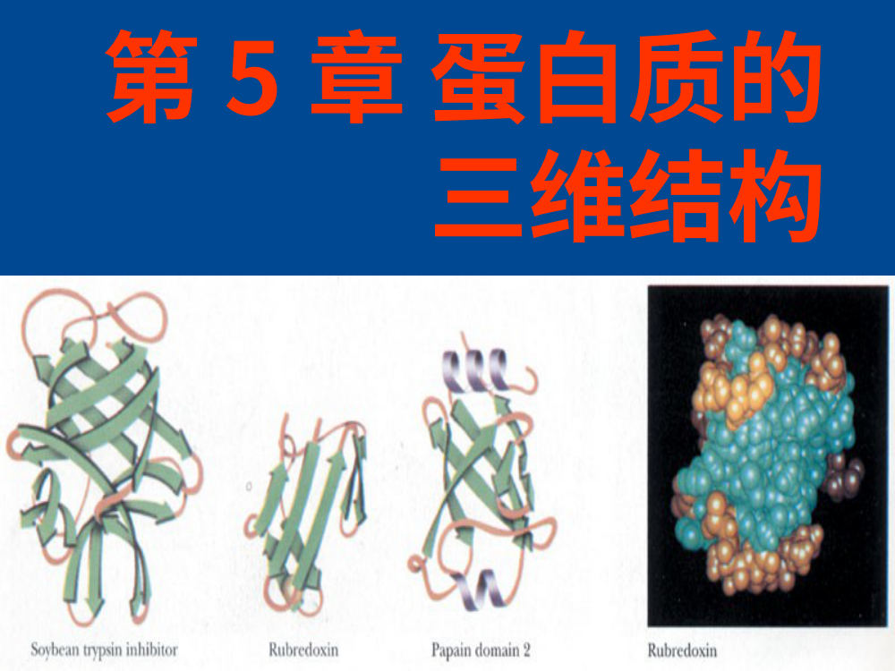
第3章 蛋白质的三维结构
🖼 这张图在说什么：这张图主要在讲：本章讲蛋白质三维结构：弱作用力、测定方法、二级结构、纤维蛋白、结构域、球状三级、膜蛋白、四级结构、变性与折叠。看图时先找主体结构/坐标或箭头，再看标注；本页要抓住：第3章 蛋白质的三维结构；对应老师第5章。
【图源】老师第5章PPT原页（部分为原书图/重绘）。本章讲蛋白质三维结构：弱作用力、测定方法、二级结构、纤维蛋白、结构域、球状三级、膜蛋白、四级结构、变性与折叠。对应原书第3章。
【要点】
• 第3章 蛋白质的三维结构
• 对应老师第5章
• 七节：概述/方法/二级/纤维/结构域/球状三级/膜蛋白
1

Slide 2
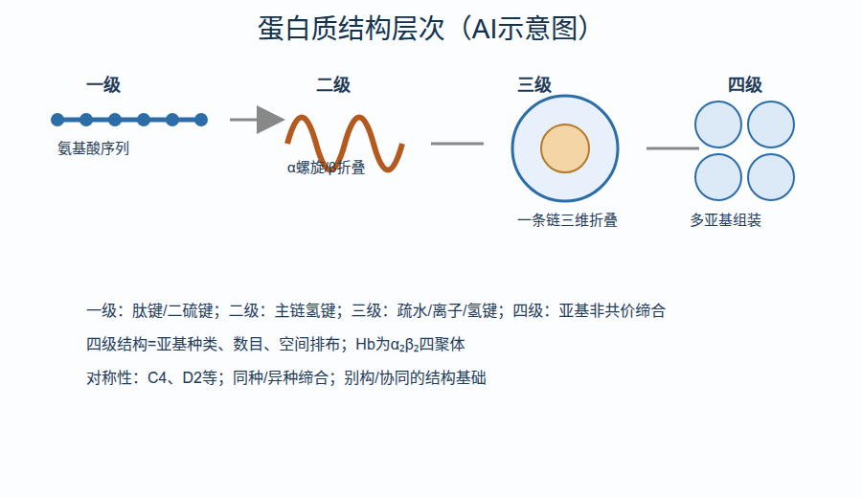
AI串讲1：三维结构概述
🖼 这张图在说什么：这张总览图把一级→二级→三级→四级串起来：先看氨基酸序列，再看α/β元件，再看一条链的三维折叠，最后看多亚基组装。
【图源】AI串讲配图/原书图。三维结构由弱相互作用稳定；肽键平面刚性；主链折叠受φ/ψ限制。
【要点】
• 弱作用力：氢键、疏水作用、范德华力、离子键；单个弱，集体稳定。
• 肽键C—N有部分双键性质，六原子共平面；φ/ψ可旋转。
• Ramachandran图：允许区/禁区；Gly、Pro特殊。
• 三级结构=一条链三维折叠；四级=亚基组装。
2

Slide 3
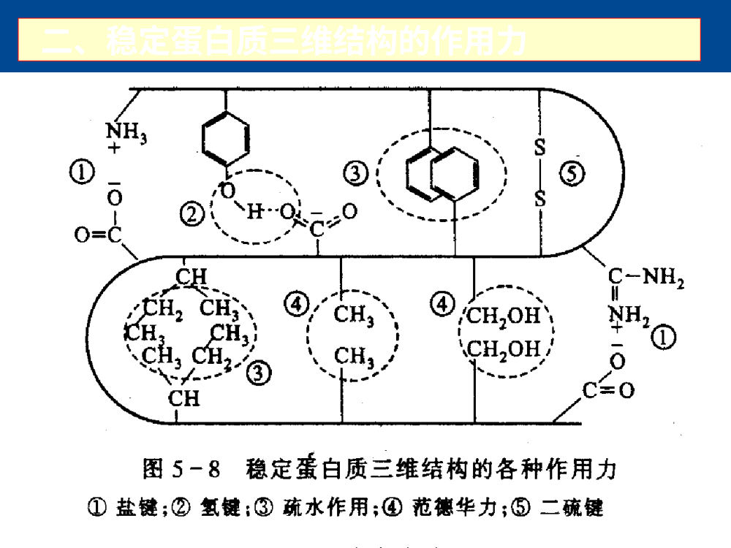
稳定三维结构的作用力：总览
🖼 这张图在说什么：这张图主要在讲：稳定三维结构主要靠非共价次级键：氢键、疏水作用、范德华力、离子键。看图时先找主体结构/坐标或箭头，再看标注；本页要抓住：二、稳定蛋白质三维结构的作用力。
【图源】老师第5章PPT原页（部分为原书图/重绘）。稳定三维结构主要靠非共价次级键：氢键、疏水作用、范德华力、离子键；二硫键为共价交联。疏水作用通常是三级结构主要驱动力。
【要点】
• 二、稳定蛋白质三维结构的作用力
3

Slide 4
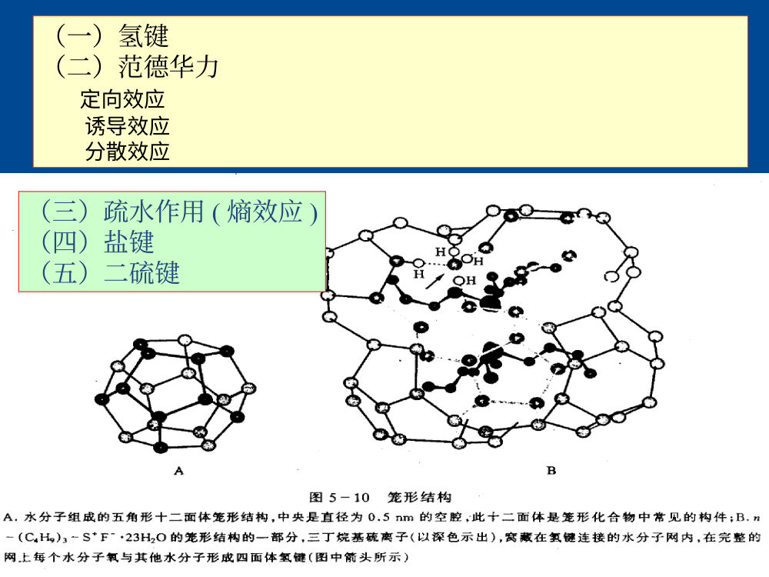
疏水作用（熵效应）
🖼 这张图在说什么：这张图主要在讲：疏水残基在水环境中趋向内部，减少水化熵损失。看图时先找主体结构/坐标或箭头，再看标注；本页要抓住：（三）疏水作用( 熵效应) （四）盐键 （五）二硫键 （一）氢键 （二）范德华力 定向效应 诱导效应 分散效应。
【图源】老师第5章PPT原页（部分为原书图/重绘）。疏水残基在水环境中趋向内部，减少水化熵损失；这是球状蛋白折叠的主要驱动力。疏水核心使蛋白稳定，亲水残基朝外。
【要点】
• （三）疏水作用( 熵效应) （四）盐键 （五）二硫键 （一）氢键 （二）范德华力 定向效应 诱导效应 分散效应
4

Slide 5
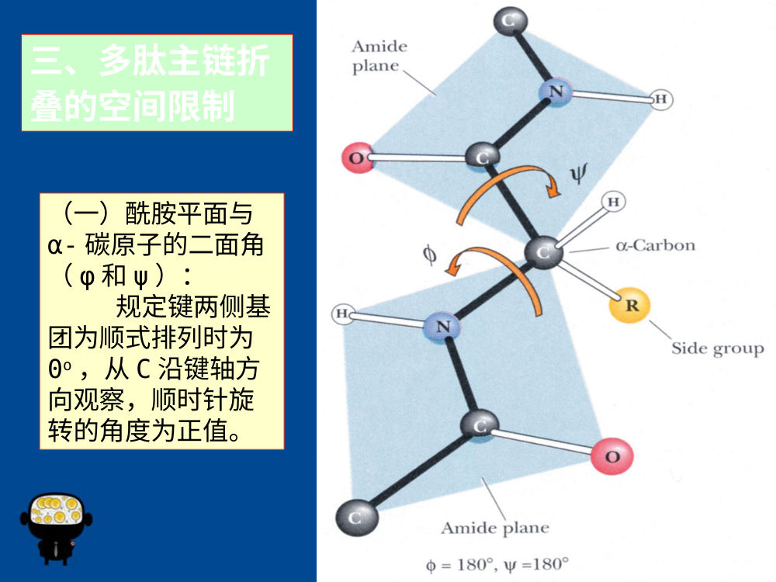
多肽主链的折叠
🖼 这张图在说什么：这张图主要在讲：肽键具有部分双键性质，六原子共平面。看图时先找主体结构/坐标或箭头，再看标注；本页要抓住：三、多肽主链折 叠的空间限制 （一）酰胺平面与 α- 碳原子的二面角 （φ 和ψ ）： 规定键两侧基 团为顺式排列时为 0o ，从C 沿键轴方 向观察，顺时针旋 转的角度为正值。
【图源】老师第5章PPT原页（部分为原书图/重绘）。肽键具有部分双键性质，六原子共平面；主链只能绕φ/ψ旋转，空间位阻限制可允许构象。
【要点】
• 三、多肽主链折 叠的空间限制 （一）酰胺平面与 α- 碳原子的二面角 （φ 和ψ ）： 规定键两侧基 团为顺式排列时为 0o ，从C 沿键轴方 向观察，顺时针旋 转的角度为正值
5

Slide 6
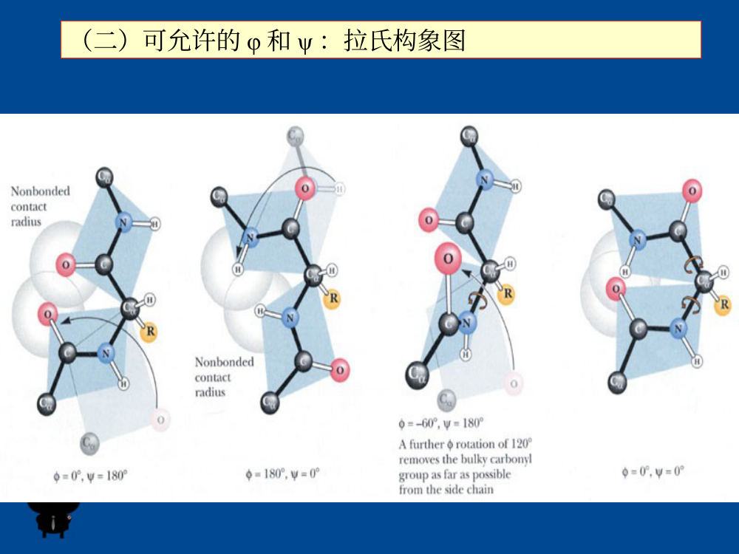
Ramachandran图：可允许的φ/ψ
🖼 这张图在说什么：这张图主要在讲：Ramachandran图以φ/ψ为坐标，显示允许/不允许区。看图时先找主体结构/坐标或箭头，再看标注；本页要抓住：（二）可允许的φ 和ψ ：拉氏构象图。
【图源】老师第5章PPT原页（部分为原书图/重绘）。Ramachandran图以φ/ψ为坐标，显示允许/不允许区；α螺旋、β折叠落在允许区，Gly/Pro特殊。
【要点】
• （二）可允许的φ 和ψ ：拉氏构象图
6

Slide 7
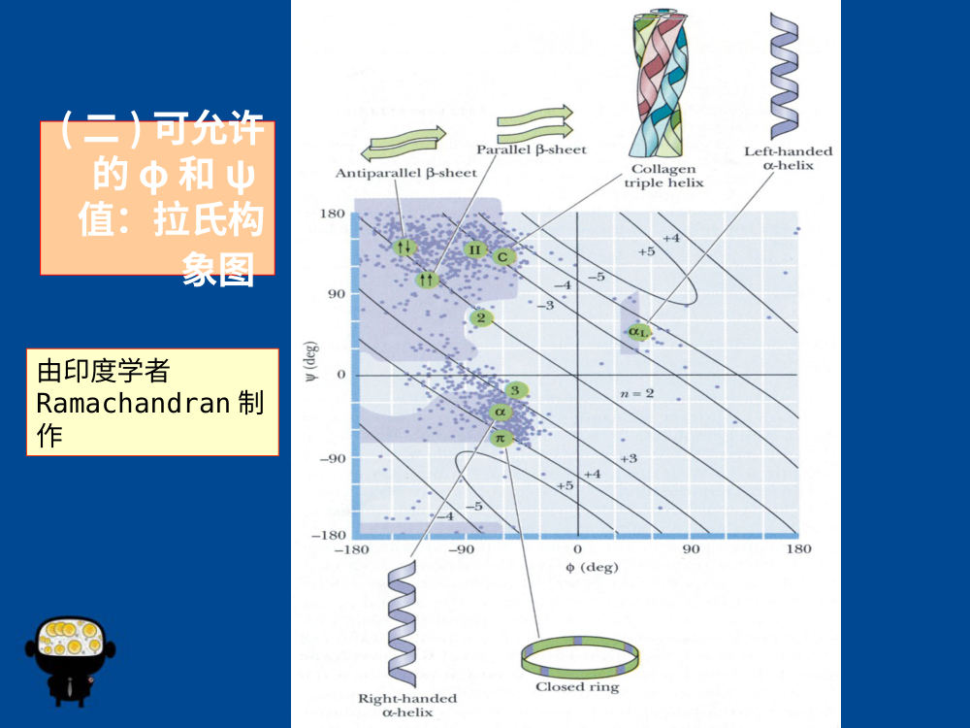
Ramachandran图：允许区与禁区
🖼 这张图在说什么：这张图主要在讲：允许区对应无位阻构象。看图时先找主体结构/坐标或箭头，再看标注；本页要抓住：( 二) 可允许 的φ 和ψ 值：拉氏构 象图 由印度学者 Ramachandran 制 作。
【图源】老师第5章PPT原页（部分为原书图/重绘）。允许区对应无位阻构象；不允许区因原子碰撞被禁。多数残基落在α/β区，Gly有更大允许范围。
【要点】
• ( 二) 可允许 的φ 和ψ 值：拉氏构 象图 由印度学者 Ramachandran 制 作
7

Slide 8
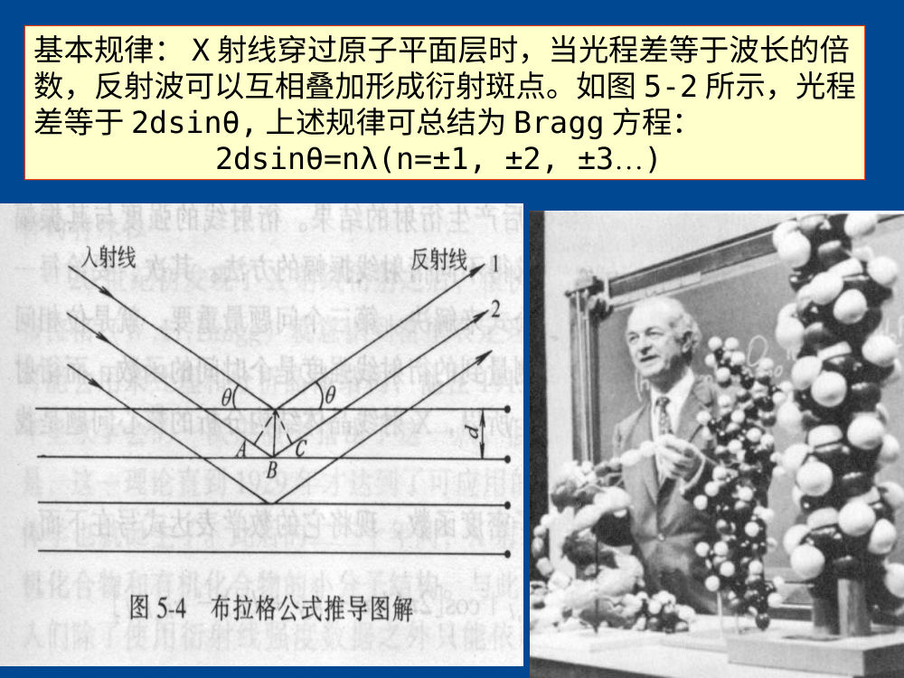
AI串讲2：结构测定方法
🖼 这张图在说什么：这张图以X射线衍射为例：X射线打到晶体上产生衍射，再由衍射点反推电子密度和原子位置；NMR/CD/电镜则分别适合溶液、二级结构和大复合物。
【图源】AI串讲配图/原书图。X射线看晶体、NMR看溶液、CD看二级结构、冷冻电镜看大复合物；按样品状态和分辨率选方法。
【要点】
• X射线：晶体、高分辨率、Bragg方程；难长晶体。
• NMR：溶液、动态、小到中等蛋白。
• CD：快速判断二级结构，低分辨率。
• 冷冻电镜：大复合物/膜蛋白，近原子分辨率。
【表】
方法 | 样品 | 优点 | 局限
X射线 | 晶体 | 高分辨率 | 需晶体
NMR | 溶液 | 动态/小蛋白 | 大小限制
CD | 溶液 | 快速 | 低分辨率
冷冻电镜 | 大复合物 | 近原子 | 设备/数据处理
8

Slide 9
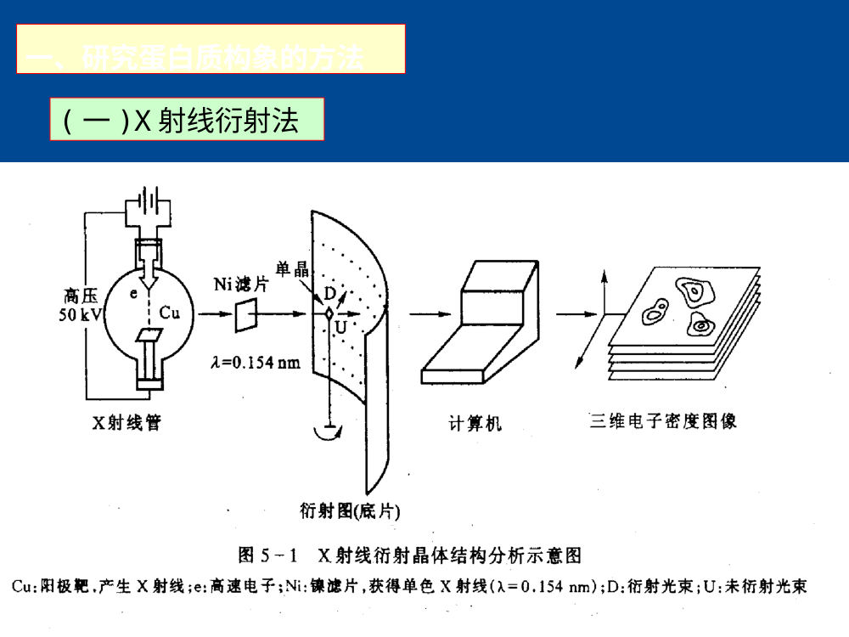
研究蛋白质构象的方法：总览
🖼 这张图在说什么：这张图主要在讲：研究构象方法：X射线（晶体）、NMR（溶液/动态）、CD（二级结构）、冷冻电镜（大复合物/膜蛋白）、荧光/超速离心等。看图时先找主体结构/坐标或箭头，再看标注；本页要抓住：一、研究蛋白质构象的方法 ( 一)X 射线衍射法。
【图源】老师第5章PPT原页（部分为原书图/重绘）。研究构象方法：X射线（晶体）、NMR（溶液/动态）、CD（二级结构）、冷冻电镜（大复合物/膜蛋白）、荧光/超速离心等。
【要点】
• 一、研究蛋白质构象的方法 ( 一)X 射线衍射法
9

Slide 10
X射线衍射与Bragg方程
🖼 这张图在说什么：这张图在讲“X射线怎样读出晶体里的原子排列”。把X射线看成波：打到晶体中一层层原子上，相邻层反射的波发生干涉；当光程差正好是波长的整数倍时，就出现衍射斑点。图中关键是入射角θ、晶面间距d和Bragg方程2d sinθ=nλ：d越小、θ越大。记住“晶体→衍射→电子密度→结构模型”这条线。
【图源】老师第5章PPT原页（部分为原书图/重绘）。X射线衍射用晶体，Bragg方程2d sinθ=nλ；衍射点→电子密度→建模。需解决相位问题。
【要点】
• 基本规律：X 射线穿过原子平面层时，当光程差等于波长的倍 数，反射波可以互相叠加形成衍射斑点
• 如图5-2 所示，光程 差等于2dsinθ, 上述规律可总结为Bragg 方程： 2dsinθ=nλ(n=±1, ±2, ±3…)
10

Slide 11
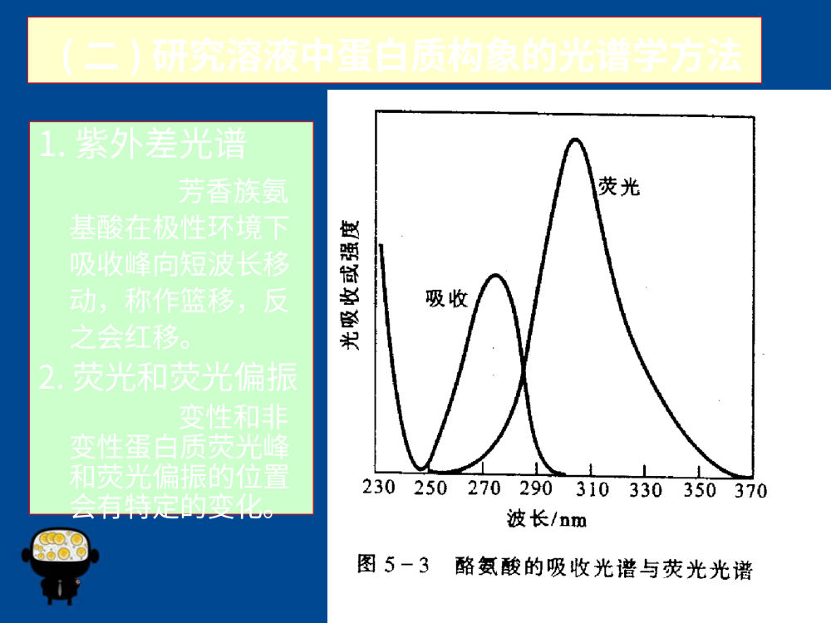
溶液中蛋白质构象的光谱方法
🖼 这张图在说什么：这张图主要在讲：溶液构象方法：CD、荧光、NMR、超速离心等。看图时先找主体结构/坐标或箭头，再看标注；本页要抓住：( 二) 研究溶液中蛋白质构象的光谱学方法 1. 紫外差光谱 芳香族氨 基酸在极性环境下 吸收峰向短波长移 动，称作篮移，反 之会红移；2. 荧光和荧光偏振 变性和非 变性蛋白质荧光峰 和荧光偏振的位置 会有特定的变化。
【图源】老师第5章PPT原页（部分为原书图/重绘）。溶液构象方法：CD、荧光、NMR、超速离心等；CD快速判断二级结构，NMR给原子级信息。
【要点】
• ( 二) 研究溶液中蛋白质构象的光谱学方法 1. 紫外差光谱 芳香族氨 基酸在极性环境下 吸收峰向短波长移 动，称作篮移，反 之会红移
• 2. 荧光和荧光偏振 变性和非 变性蛋白质荧光峰 和荧光偏振的位置 会有特定的变化
11

Slide 12
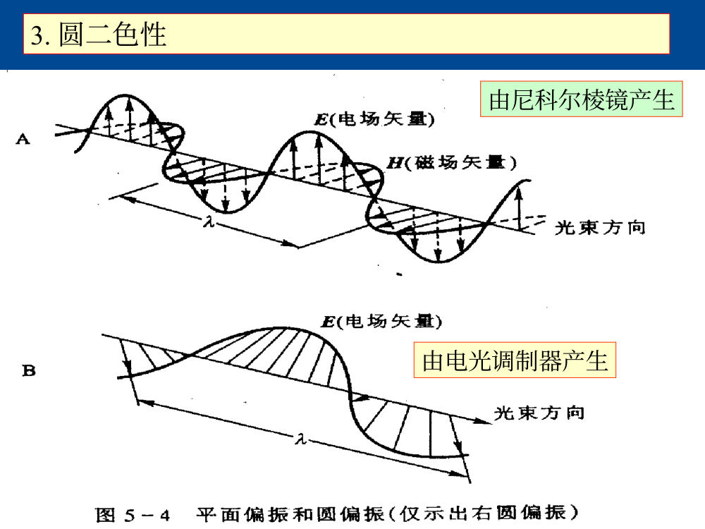
圆二色性（CD）
🖼 这张图在说什么：这张图在讲“CD怎样看蛋白质二级结构”。CD用左旋和右旋圆偏振光照射样品，手性结构对两种光的吸收不一样，差值就是CD信号。远紫外区（约190–250 nm）主要反映主链构象：α螺旋有特征双负峰，β折叠和无规卷曲的谱形不同。看图时先认“左/右旋光→吸收差→谱形→二级结构”。
【图源】老师第5章PPT原页（部分为原书图/重绘）。CD是左/右旋圆偏振光吸收差；远紫外反映主链二级结构，近紫外反映芳香族/三级环境。
【要点】
• 3. 圆二色性 由尼科尔棱镜产生 由电光调制器产生
12

Slide 13
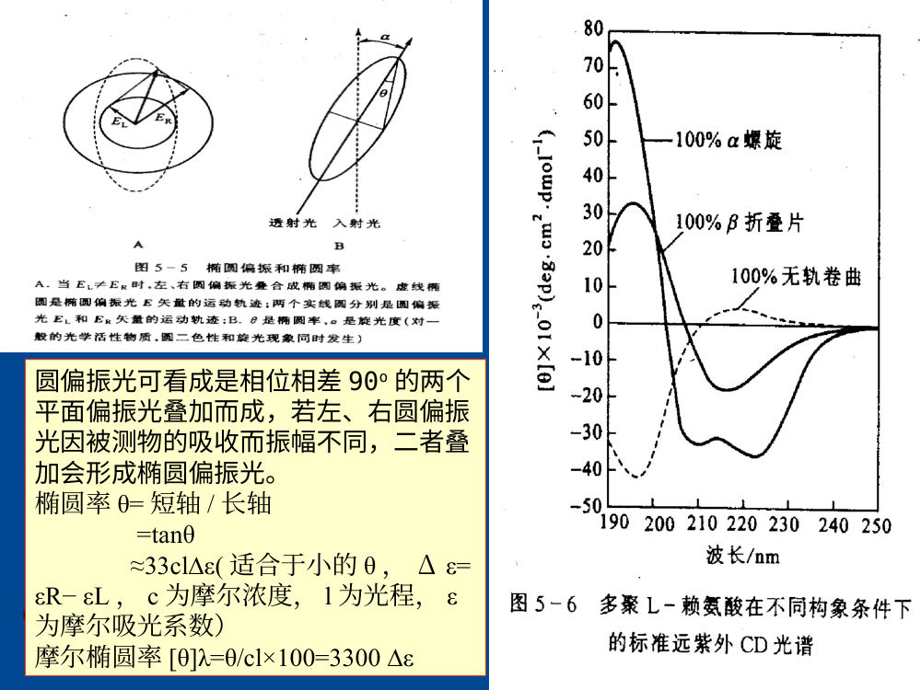
圆二色性的原理
🖼 这张图在说什么：这张图在解释CD为什么能区分构象：圆偏振光可看成两个相位差90°的振动分量；样品是手性环境时，左右旋光被吸收的程度不同，产生椭圆率和吸收差。不同二级结构的主链排列不同，所以CD谱形不同。看图抓住“手性→左右旋吸收不等→有特征谱”。
【图源】老师第5章PPT原页（部分为原书图/重绘）。CD原理：手性环境使左右旋光吸收不同；α螺旋有特征双负峰，β折叠/无规卷曲谱形不同。
【要点】
• 圆偏振光可看成是相位相差90o 的两个 平面偏振光叠加而成，若左、右圆偏振 光因被测物的吸收而振幅不同，二者叠 加会形成椭圆偏振光
• 椭圆率θ= 短轴/ 长轴 =tanθ ≈33cl∆ε( 适合于小的θ ， ∆ε= εR− εL ，c 为摩尔浓度，l 为光程，ε 为摩尔吸光系数） 摩尔椭圆率[θ]λ=θ/cl×100=3300 ∆ε
13

Slide 14
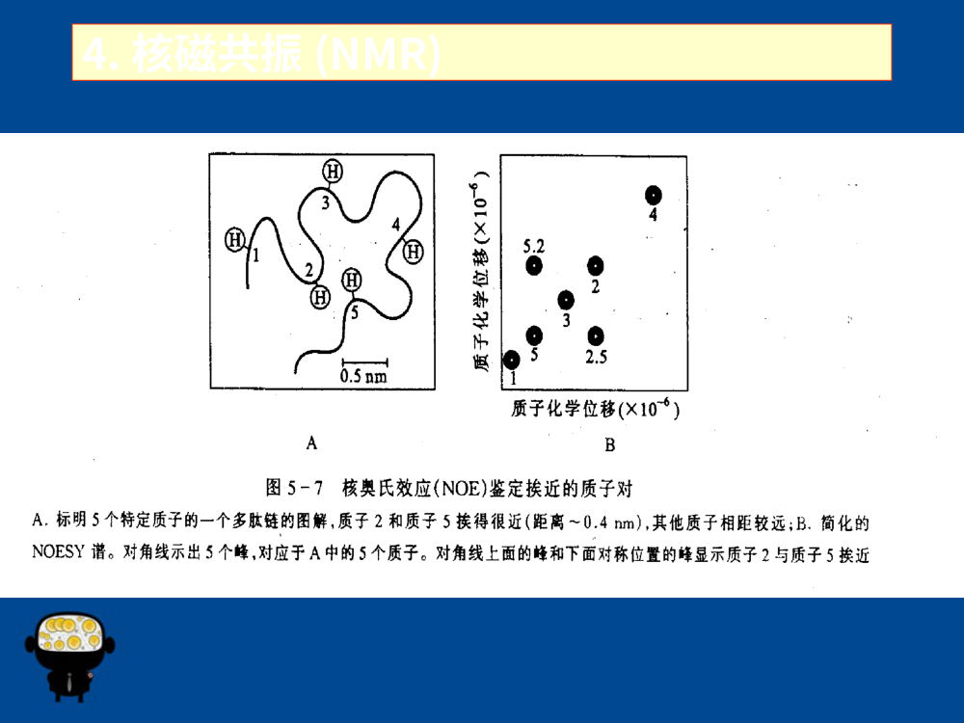
核磁共振（NMR）
🖼 这张图在说什么：这张图在讲“NMR怎样在溶液里测蛋白质”。把蛋白放在强磁场中，某些原子核（如¹H、¹³C、¹⁵N）吸收特定频率的射频，产生共振峰；不同化学环境→不同化学位移，相邻核还会让峰分裂；NOE能给出空间上靠近的原子对。把这些距离/角度约束交给计算，就能得到溶液中的三维结构。看图先认“峰位置=环境、峰分裂=邻居、NOE=空间距离”。
【图源】老师第5章PPT原页（部分为原书图/重绘）。NMR在溶液中测结构/动态；需同位素标记，利用化学位移、NOE等约束；适合小到中等蛋白。
【要点】
• 4. 核磁共振(NMR)
14

Slide 15
AI串讲3：二级结构
🖼 这张图在说什么：这张图把四种二级结构放在一起：α螺旋看i→i+4氢键和3.6残基/圈；β折叠看链间氢键和0.35 nm轴心距；β转角让链回折；无规卷曲没有规则重复但仍有确定构象。
【图源】AI串讲配图/原书图。α螺旋、β折叠、β转角、无规卷曲；氢键模式决定结构。
【要点】
• α螺旋：3.6残基/圈，螺距0.54 nm，i→i+4氢键。
• β折叠：平行/反平行，链间氢键，轴心距0.35 nm。
• β转角：4个残基，Gly/Pro常见；无规卷曲也有确定构象。
• 二级结构由主链氢键稳定，侧链决定稳定性/取向。
15

Slide 16
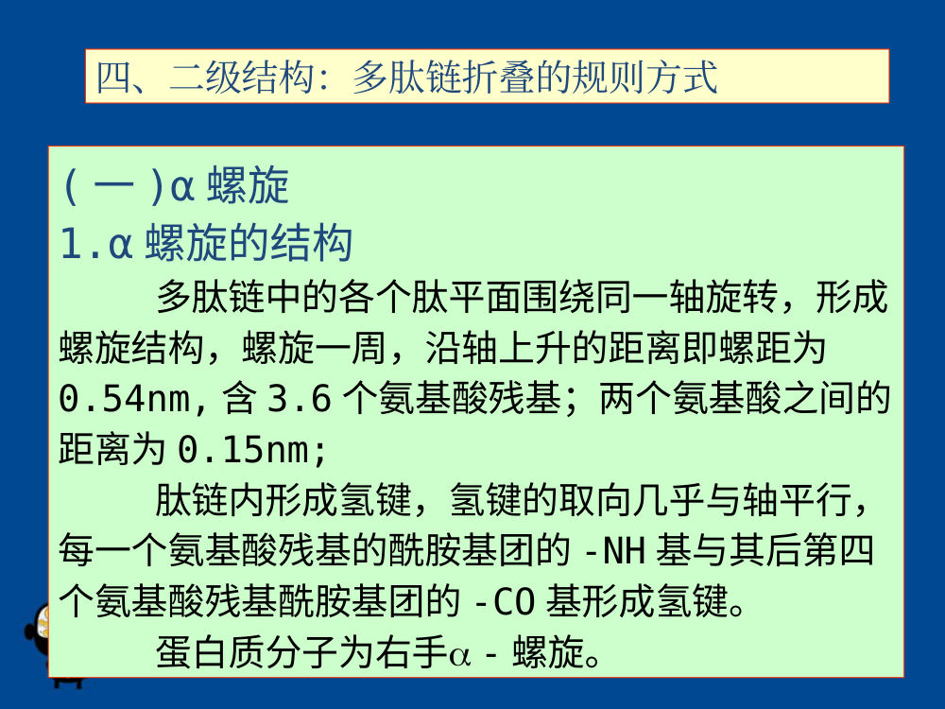
二级结构：α螺旋
🖼 这张图在说什么：这张图主要在讲：α螺旋：3.6残基/圈，螺距0.54 nm，i→i+4主链氢键。看图时先找主体结构/坐标或箭头，再看标注；本页要抓住：四、二级结构：多肽链折叠的规则方式 ( 一)α 螺旋 1.α 螺旋的结构 多肽链中的各个肽平面围绕同一轴旋转，形成 螺旋结构，螺旋一周，沿轴上升的距离即螺距为 0.54nm, 含3.6 个氨基酸残基；两个氨基酸之间的 距离为0.15nm。
【图源】老师第5章PPT原页（部分为原书图/重绘）。α螺旋：3.6残基/圈，螺距0.54 nm，i→i+4主链氢键；右手螺旋，侧链朝外。
【要点】
• 四、二级结构：多肽链折叠的规则方式 ( 一)α 螺旋 1.α 螺旋的结构 多肽链中的各个肽平面围绕同一轴旋转，形成 螺旋结构，螺旋一周，沿轴上升的距离即螺距为 0.54nm, 含3.6 个氨基酸残基
• 两个氨基酸之间的 距离为0.15nm
• 肽链内形成氢键，氢键的取向几乎与轴平行， 每一个氨基酸残基的酰胺基团的-NH 基与其后第四 个氨基酸残基酰胺基团的-CO 基形成氢键
16

Slide 17
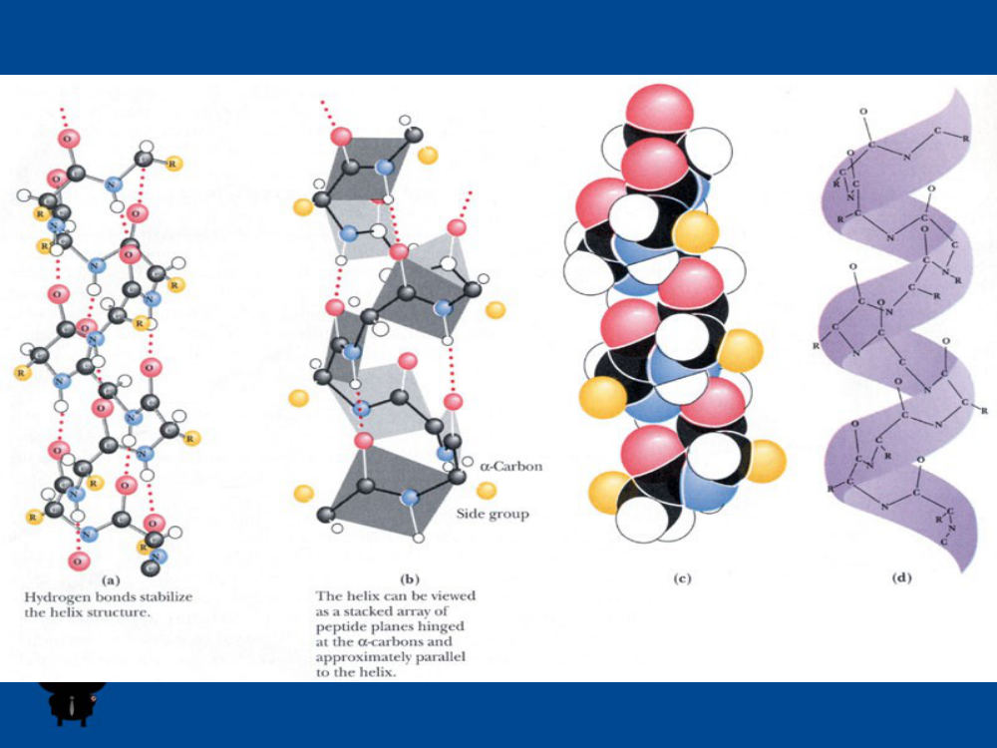
α螺旋的结构参数
🖼 这张图在说什么：这张图主要在讲：α螺旋每残基沿轴上升0.15 nm、旋转约100°。看图时先找主体结构/坐标或箭头，再看标注；本页要抓住：每残基上升0.15 nm、旋转约100°。；n残基长度≈(n/3.6)×0.54 nm。。
【图源】老师第5章PPT原页（部分为原书图/重绘）。α螺旋每残基沿轴上升0.15 nm、旋转约100°；n残基长度≈(n/3.6)×0.54 nm。
【要点】
• 每残基上升0.15 nm、旋转约100°。
• n残基长度≈(n/3.6)×0.54 nm。
• 3.6残基/圈，螺距0.54 nm。
17

Slide 18
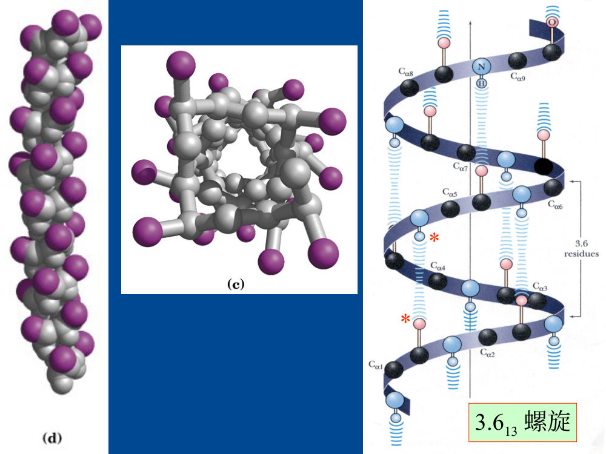
α螺旋结构图
🖼 这张图在说什么：这张图主要在讲：α螺旋结构图：主链绕中心轴盘绕，氢键平行轴，侧链向外。看图时先找主体结构/坐标或箭头，再看标注；本页要抓住：* * 3.613 螺旋。
【图源】老师第5章PPT原页（部分为原书图/重绘）。α螺旋结构图：主链绕中心轴盘绕，氢键平行轴，侧链向外；注意右手性和每圈3.6残基。
【要点】
• * * 3.613 螺旋
18

Slide 19
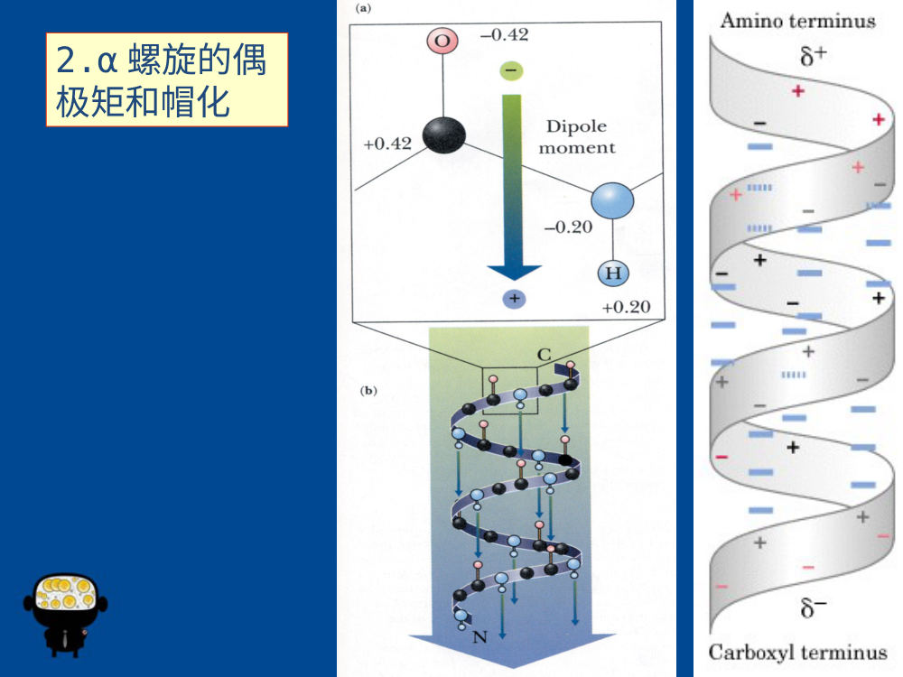
α螺旋的偶极矩和帽化
🖼 这张图在说什么：这张图主要在讲：α螺旋有宏观偶极矩，N端部分正、C端部分负。看图时先找主体结构/坐标或箭头，再看标注；本页要抓住：2.α 螺旋的偶 极矩和帽化。
【图源】老师第5章PPT原页（部分为原书图/重绘）。α螺旋有宏观偶极矩，N端部分正、C端部分负；N端常由带负电残基/帽化稳定。
【要点】
• 2.α 螺旋的偶 极矩和帽化
19

Slide 20
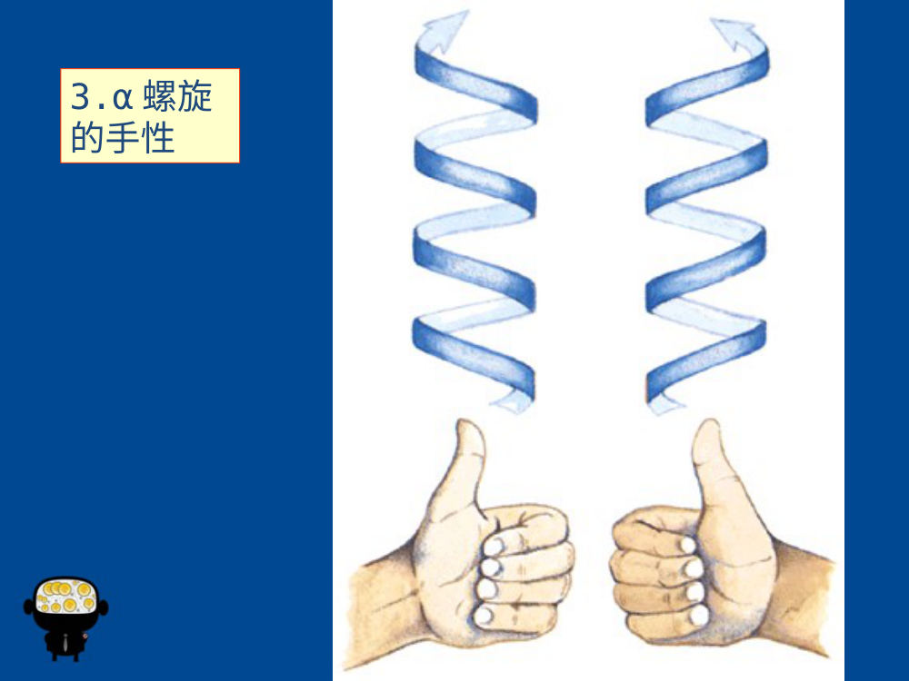
α螺旋的稳定性
🖼 这张图在说什么：这张图主要在讲：α螺旋稳定性受氢键、侧链相互作用、螺旋倾向、电荷和Pro/Gly影响。看图时先找主体结构/坐标或箭头，再看标注；本页要抓住：3.α 螺旋 的手性。
【图源】老师第5章PPT原页（部分为原书图/重绘）。α螺旋稳定性受氢键、侧链相互作用、螺旋倾向、电荷和Pro/Gly影响；连续Pro中断螺旋。
【要点】
• 3.α 螺旋 的手性
20

Slide 21
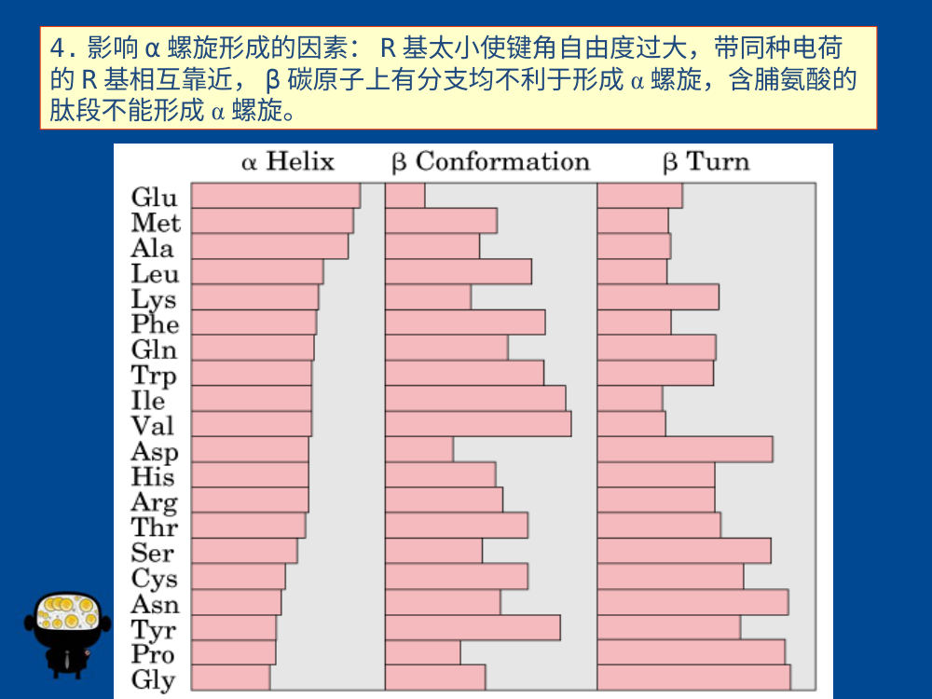
影响α螺旋形成的因素
🖼 这张图在说什么：这张图主要在讲：影响α螺旋：Ala/Leu/Glu等倾向高。看图时先找主体结构/坐标或箭头，再看标注；本页要抓住：4. 影响α 螺旋形成的因素：R 基太小使键角自由度过大，带同种电荷 的R 基相互靠近，β 碳原子上有分支均不利于形成α 螺旋，含脯氨酸的 肽段不能形成α 螺旋。
【图源】老师第5章PPT原页（部分为原书图/重绘）。影响α螺旋：Ala/Leu/Glu等倾向高；Pro/Gly破坏；同种电荷/空间位阻不利；环境pH影响带电残基。
【要点】
• 4. 影响α 螺旋形成的因素：R 基太小使键角自由度过大，带同种电荷 的R 基相互靠近，β 碳原子上有分支均不利于形成α 螺旋，含脯氨酸的 肽段不能形成α 螺旋
21

Slide 22
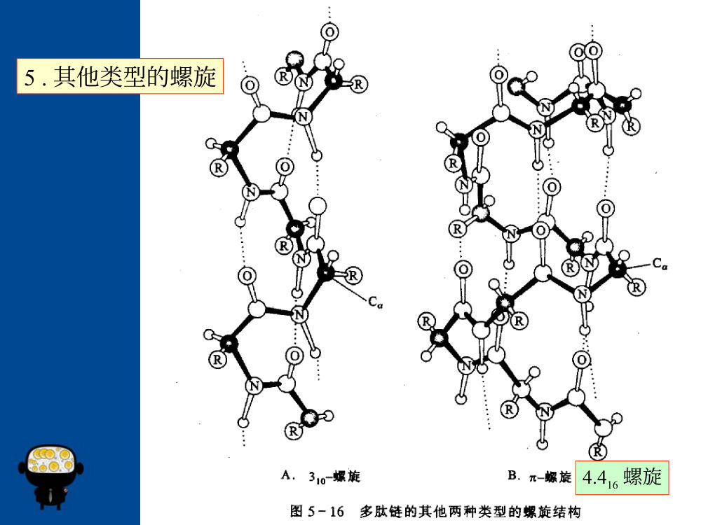
其他类型的螺旋
🖼 这张图在说什么：这张图主要在讲：其他螺旋：3₁₀螺旋（3残基/圈）、π螺旋（4.4残基/圈）、左手α螺旋。看图时先找主体结构/坐标或箭头，再看标注；本页要抓住：5 . 其他类型的螺旋 4.416 螺旋。
【图源】老师第5章PPT原页（部分为原书图/重绘）。其他螺旋：3₁₀螺旋（3残基/圈）、π螺旋（4.4残基/圈）、左手α螺旋；常见但少于α螺旋。
【要点】
• 5 . 其他类型的螺旋 4.416 螺旋
22

Slide 23
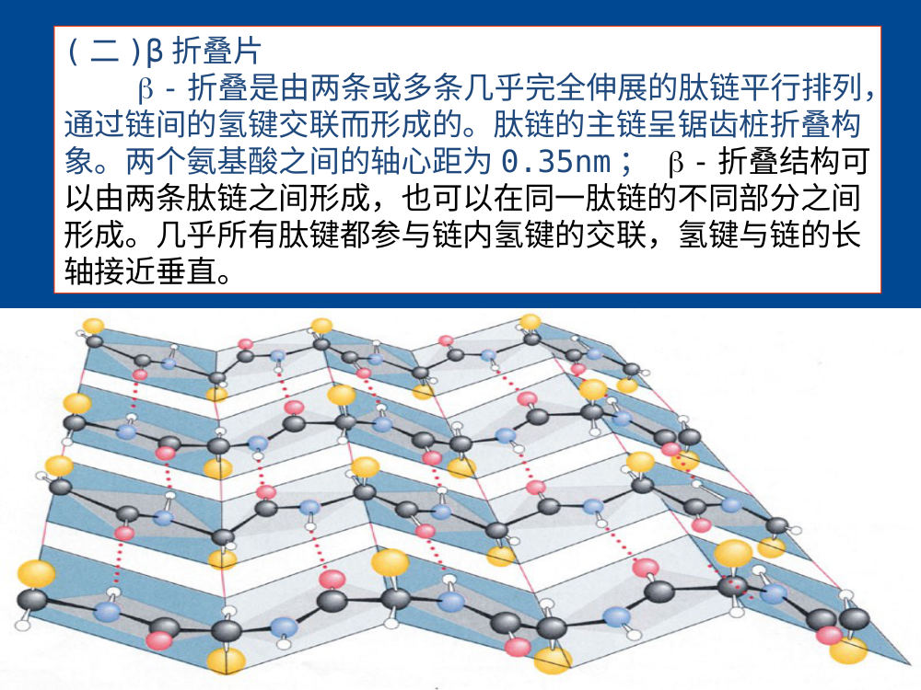
β折叠片
🖼 这张图在说什么：这张图主要在讲：β折叠：肽链伸展、链间氢键。看图时先找主体结构/坐标或箭头，再看标注；本页要抓住：( 二)β 折叠片 - 折叠是由两条或多条几乎完全伸展的肽链平行排列， 通过链间的氢键交联而形成的；肽链的主链呈锯齿桩折叠构 象。
【图源】老师第5章PPT原页（部分为原书图/重绘）。β折叠：肽链伸展、链间氢键；相邻残基轴心距0.35 nm；侧链交替位于片层两侧。
【要点】
• ( 二)β 折叠片 - 折叠是由两条或多条几乎完全伸展的肽链平行排列， 通过链间的氢键交联而形成的
• 肽链的主链呈锯齿桩折叠构 象
• 两个氨基酸之间的轴心距为0.35nm
23

Slide 24
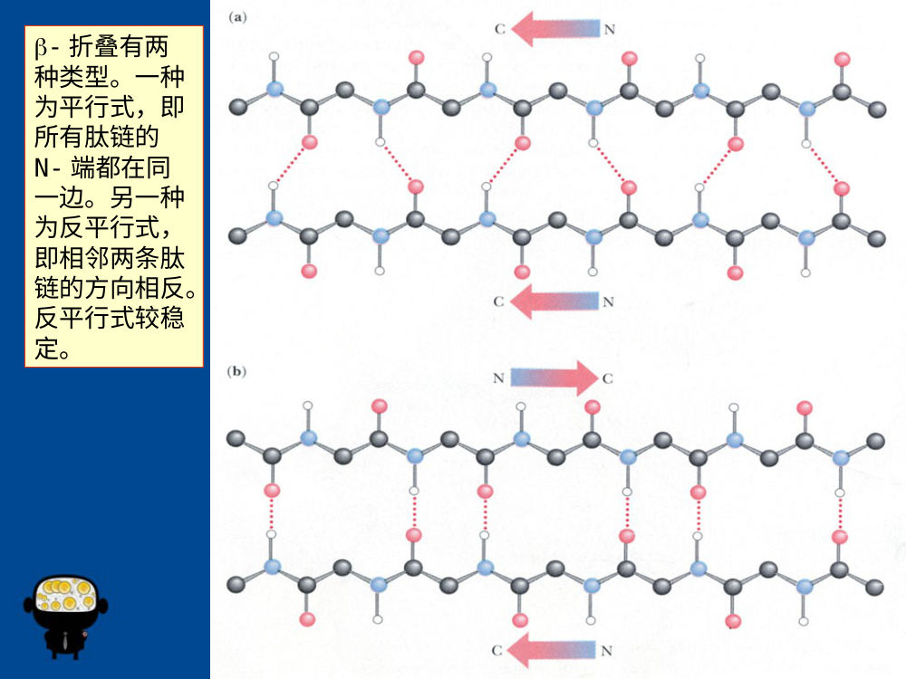
平行与反平行β折叠
🖼 这张图在说什么：这张图主要在讲：平行β折叠链方向相同，反平行方向相反。看图时先找主体结构/坐标或箭头，再看标注；本页要抓住：- 折叠有两 种类型；一种 为平行式，即 所有肽链的 N- 端都在同 一边。
【图源】老师第5章PPT原页（部分为原书图/重绘）。平行β折叠链方向相同，反平行方向相反；反平行氢键更规则，常见于球状蛋白。
【要点】
• - 折叠有两 种类型
• 一种 为平行式，即 所有肽链的 N- 端都在同 一边
• 另一种 为反平行式， 即相邻两条肽 链的方向相反
24

Slide 25
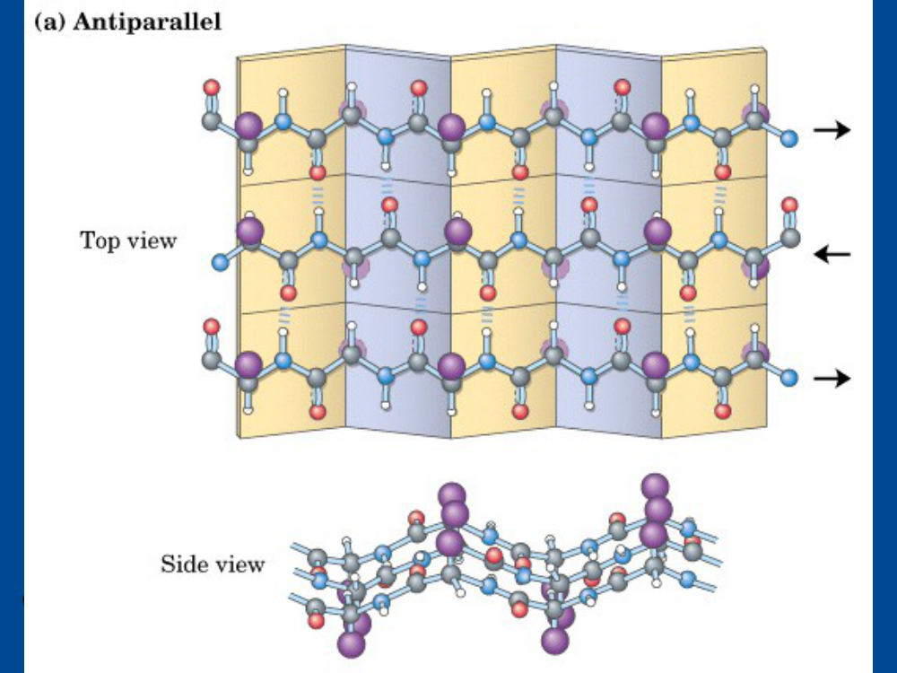
β折叠结构图（一）
🖼 这张图在说什么：这张图主要在讲：β折叠结构图一：锯齿状主链、链间氢键、侧链上下交替。看图时先找主体结构/坐标或箭头，再看标注；本页要抓住：β折叠链间氢键与链轴接近垂直。；相邻残基轴心距0.35 nm。。
【图源】老师第5章PPT原页（部分为原书图/重绘）。β折叠结构图一：锯齿状主链、链间氢键、侧链上下交替；注意与α螺旋的氢键方向不同。
【要点】
• β折叠链间氢键与链轴接近垂直。
• 相邻残基轴心距0.35 nm。
• 侧链交替位于片层两侧。
25

Slide 26
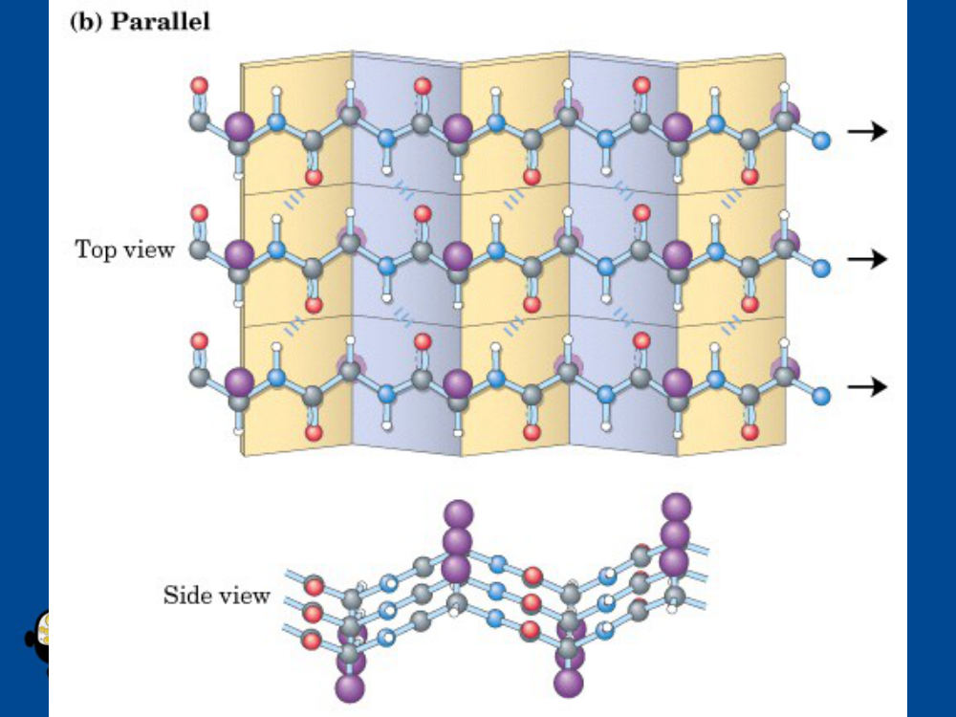
β折叠结构图（二）
🖼 这张图在说什么：这张图主要在讲：β折叠结构图二：平行/反平行排列与扭曲。看图时先找主体结构/坐标或箭头，再看标注；本页要抓住：平行/反平行β折叠。；β片层可扭曲/形成β桶。。
【图源】老师第5章PPT原页（部分为原书图/重绘）。β折叠结构图二：平行/反平行排列与扭曲；β片层可形成β桶/β螺旋等超二级结构。
【要点】
• 平行/反平行β折叠。
• β片层可扭曲/形成β桶。
• 侧链交替。
26

Slide 27
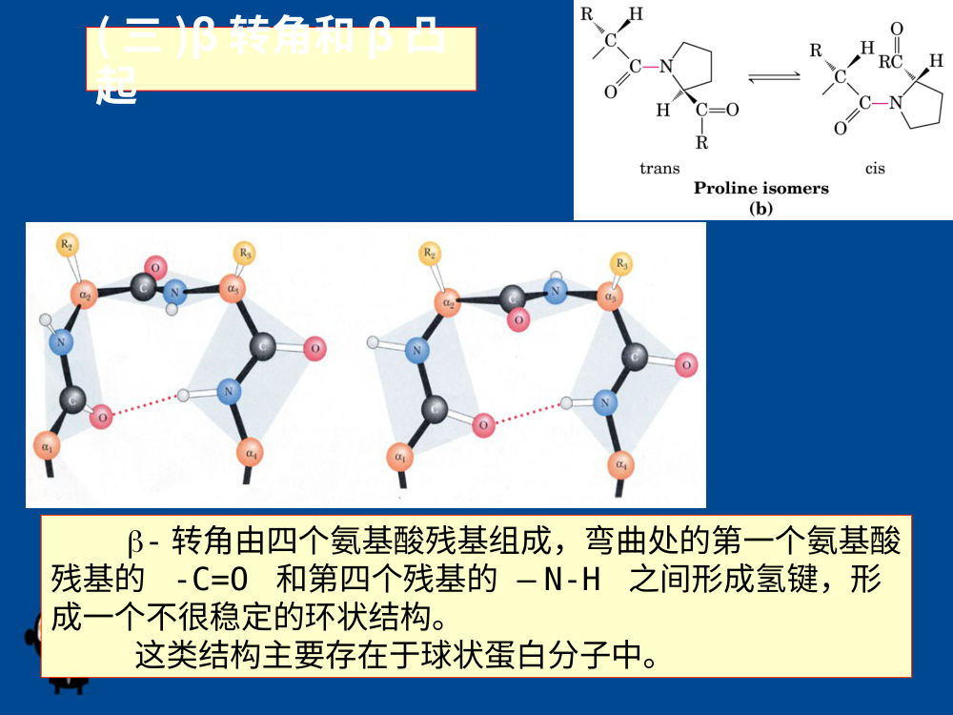
β转角和β凸起
🖼 这张图在说什么：这张图主要在讲：β转角由4个残基组成，第一个C=O与第四个N—H形成氢键。看图时先找主体结构/坐标或箭头，再看标注；本页要抓住：( 三)β 转角和β 凸 起 - 转角由四个氨基酸残基组成，弯曲处的第一个氨基酸 残基的 -C=O 和第四个残基的– N-H 之间形成氢键，形 成一个不很稳定的环状结构；这类结构主要存在于球状蛋白分子中。
【图源】老师第5章PPT原页（部分为原书图/重绘）。β转角由4个残基组成，第一个C=O与第四个N—H形成氢键；Gly/Pro常见，使链回折。β凸起是局部不规则。
【要点】
• ( 三)β 转角和β 凸 起 - 转角由四个氨基酸残基组成，弯曲处的第一个氨基酸 残基的 -C=O 和第四个残基的– N-H 之间形成氢键，形 成一个不很稳定的环状结构
• 这类结构主要存在于球状蛋白分子中
27

Slide 28
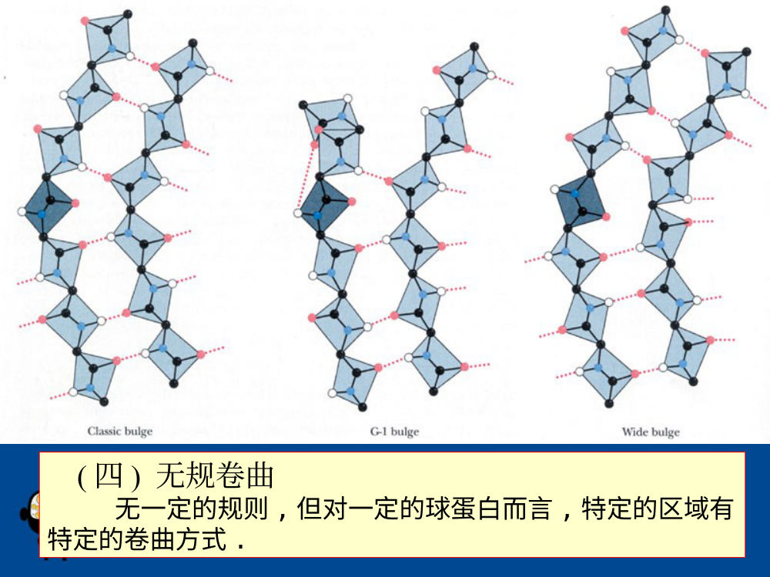
无规卷曲
🖼 这张图在说什么：这张图主要在讲：无规卷曲没有规则重复的φ/ψ，但仍有确定构象。看图时先找主体结构/坐标或箭头，再看标注；本页要抓住：( 四) 无规卷曲 无一定的规则, 但对一定的球蛋白而言, 特定的区域有 特定的卷曲方式.。
【图源】老师第5章PPT原页（部分为原书图/重绘）。无规卷曲没有规则重复的φ/ψ，但仍有确定构象；常位于表面/连接区，参与柔性。
【要点】
• ( 四) 无规卷曲 无一定的规则, 但对一定的球蛋白而言, 特定的区域有 特定的卷曲方式.
28

Slide 29
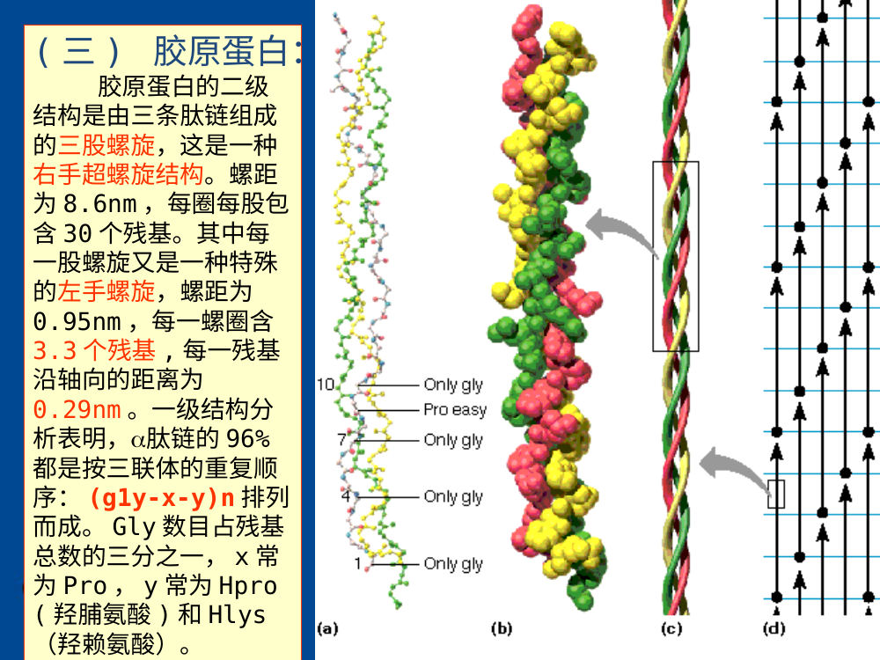
AI串讲4：纤维状蛋白质
🖼 这张图在说什么：这张胶原蛋白图说明纤维状蛋白怎样靠重复序列和交联形成强韧纤维：Gly-X-Y三股螺旋，羟脯氨酸稳定，分子间交联提供强度。
【图源】AI串讲配图/原书图。α-角蛋白、丝心蛋白、胶原蛋白、弹性蛋白；结构决定力学性质。
【要点】
• α-角蛋白：α螺旋卷曲螺旋，富含Cys/二硫键。
• 丝心蛋白：反平行β折叠，Gly-Ala重复。
• 胶原蛋白：Gly-X-Y三股螺旋，羟脯氨酸/羟赖氨酸。
• 弹性蛋白：无规/β转角，弹性纤维。
【表】
蛋白 | 二级结构 | 特点
α-角蛋白 | α螺旋卷曲螺旋 | Cys/二硫键
丝心蛋白 | 反平行β折叠 | Gly-Ala重复
胶原蛋白 | 三股螺旋 | Gly-X-Y，交联
弹性蛋白 | 无规/β转角 | 弹性
29

Slide 30
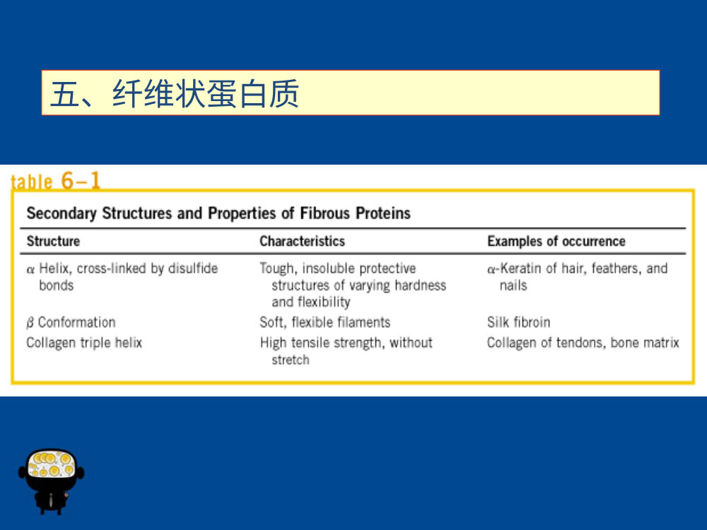
纤维状蛋白质：总览
🖼 这张图在说什么：这张图主要在讲：纤维状蛋白呈长条/纤维，提供结构支撑。看图时先找主体结构/坐标或箭头，再看标注；本页要抓住：纤维状蛋白长条/纤维。；角蛋白/丝心蛋白/胶原/弹性蛋白。。
【图源】老师第5章PPT原页（部分为原书图/重绘）。纤维状蛋白呈长条/纤维，提供结构支撑；包括α-角蛋白、丝心蛋白、胶原蛋白、弹性蛋白等。
【要点】
• 纤维状蛋白长条/纤维。
• 角蛋白/丝心蛋白/胶原/弹性蛋白。
• 结构支撑。
30

Slide 31
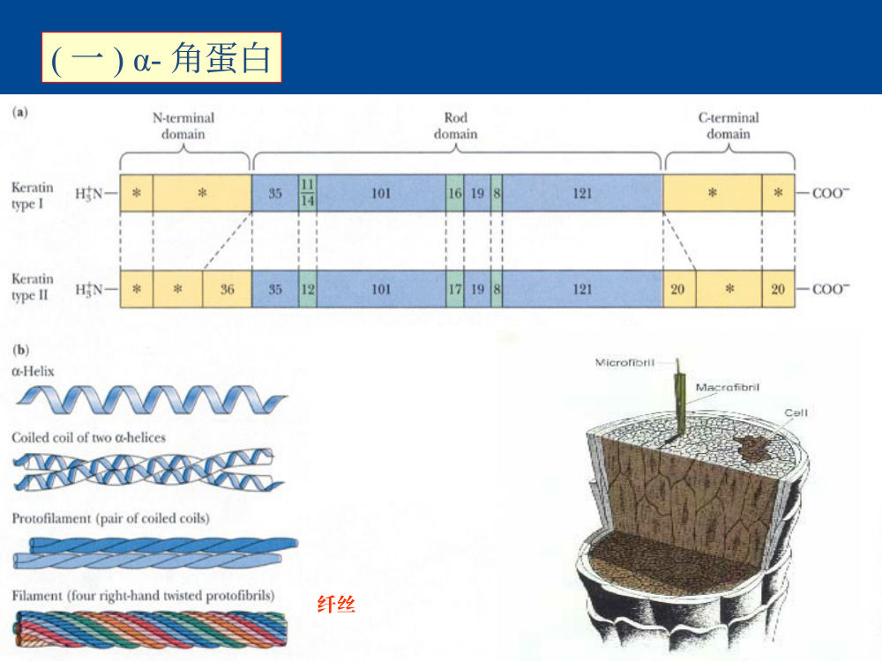
α-角蛋白
🖼 这张图在说什么：这张图主要在讲：α-角蛋白：α螺旋卷曲螺旋，富含Cys，二硫键交联。看图时先找主体结构/坐标或箭头，再看标注；本页要抓住：( 一) α- 角蛋白 纤丝。
【图源】老师第5章PPT原页（部分为原书图/重绘）。α-角蛋白：α螺旋卷曲螺旋，富含Cys，二硫键交联；皮肤/毛发/角。
【要点】
• ( 一) α- 角蛋白 纤丝
31

Slide 32
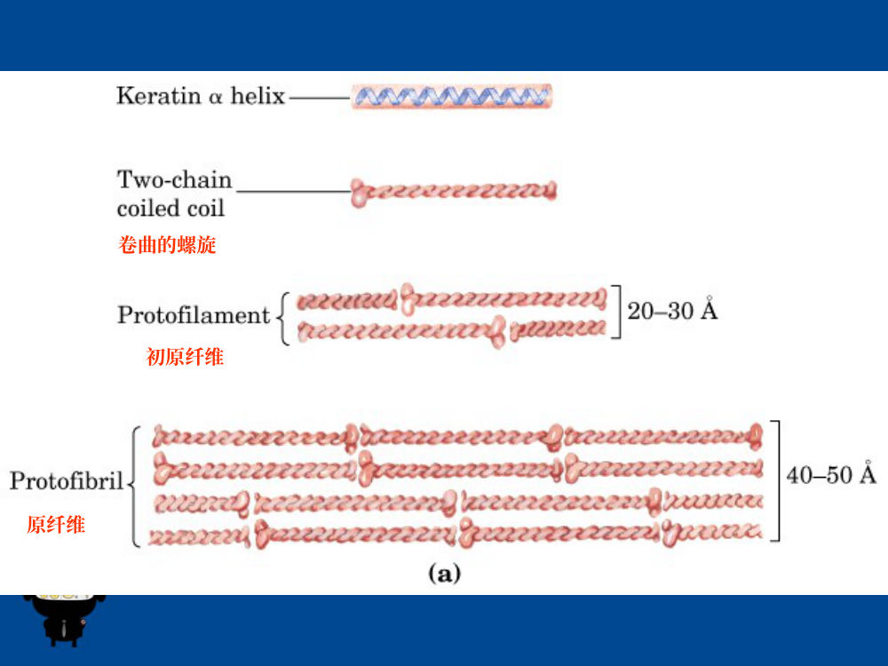
α-角蛋白的原纤维
🖼 这张图在说什么：这张图主要在讲：α-角蛋白原纤维：两条α螺旋形成卷曲螺旋→protofilament→microfibril。看图时先找主体结构/坐标或箭头，再看标注；本页要抓住：原纤维 初原纤维 卷曲的螺旋。
【图源】老师第5章PPT原页（部分为原书图/重绘）。α-角蛋白原纤维：两条α螺旋形成卷曲螺旋→protofilament→microfibril；二硫键稳定。
【要点】
• 原纤维 初原纤维 卷曲的螺旋
32

Slide 33
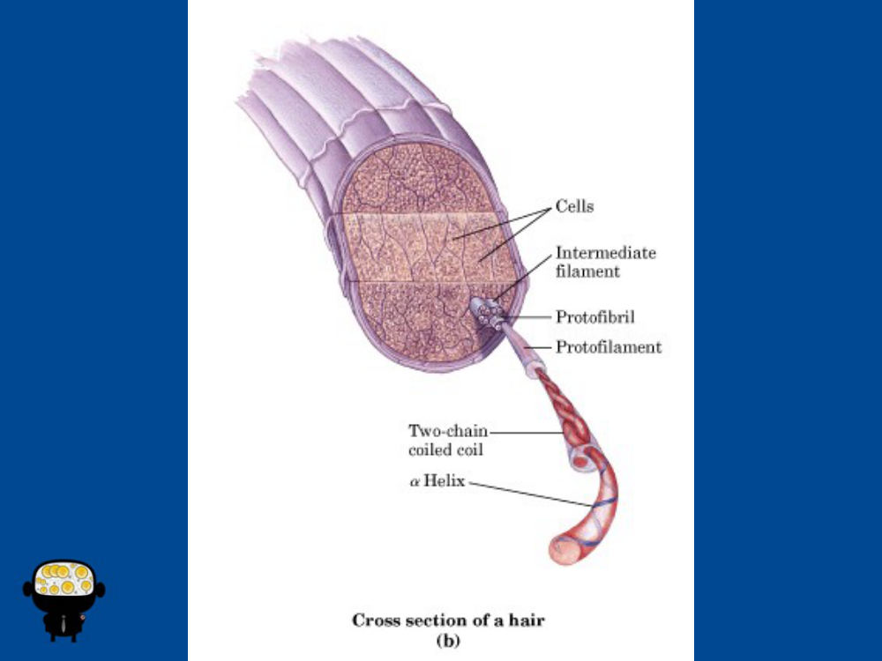
α-角蛋白结构图（一）
🖼 这张图在说什么：这张图主要在讲：α-角蛋白结构图一：卷曲螺旋的七残基重复（heptad）与疏水界面。看图时先找主体结构/坐标或箭头，再看标注；本页要抓住：卷曲螺旋七残基重复。；疏水界面稳定。。
【图源】老师第5章PPT原页（部分为原书图/重绘）。α-角蛋白结构图一：卷曲螺旋的七残基重复（heptad）与疏水界面。
【要点】
• 卷曲螺旋七残基重复。
• 疏水界面稳定。
• 二硫键。
33

Slide 34
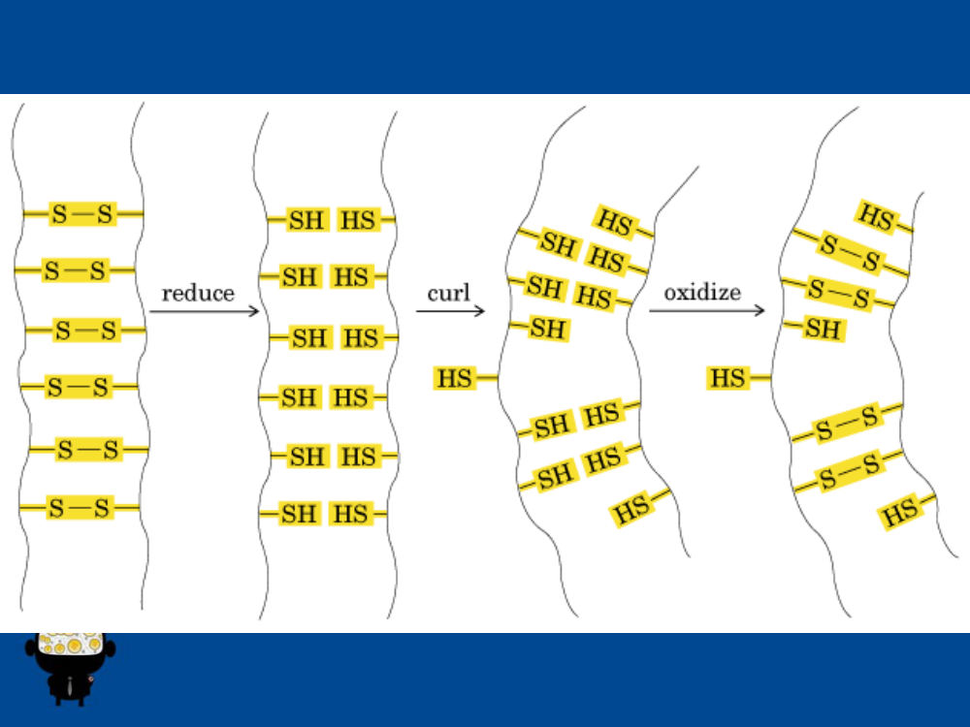
α-角蛋白结构图（二）
🖼 这张图在说什么：这张图主要在讲：α-角蛋白结构图二：多股卷曲螺旋装配成原纤维。看图时先找主体结构/坐标或箭头，再看标注；本页要抓住：多股卷曲螺旋。；原纤维层次。。
【图源】老师第5章PPT原页（部分为原书图/重绘）。α-角蛋白结构图二：多股卷曲螺旋装配成原纤维。
【要点】
• 多股卷曲螺旋。
• 原纤维层次。
• 角蛋白。
34

Slide 35
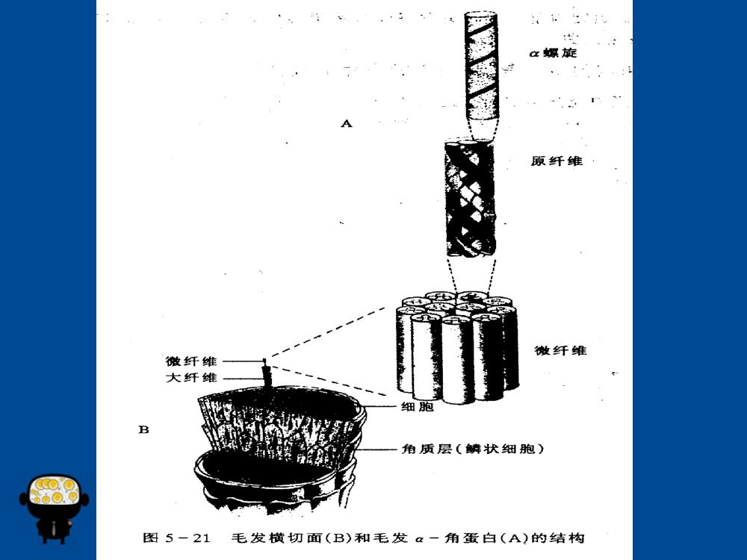
α-角蛋白结构图（三）
🖼 这张图在说什么：这张图主要在讲：α-角蛋白结构图三：原纤维/微原纤维的层次与二硫键交联。看图时先找主体结构/坐标或箭头，再看标注；本页要抓住：原纤维/微原纤维。；二硫键交联。。
【图源】老师第5章PPT原页（部分为原书图/重绘）。α-角蛋白结构图三：原纤维/微原纤维的层次与二硫键交联。
【要点】
• 原纤维/微原纤维。
• 二硫键交联。
• 角蛋白。
35

Slide 36
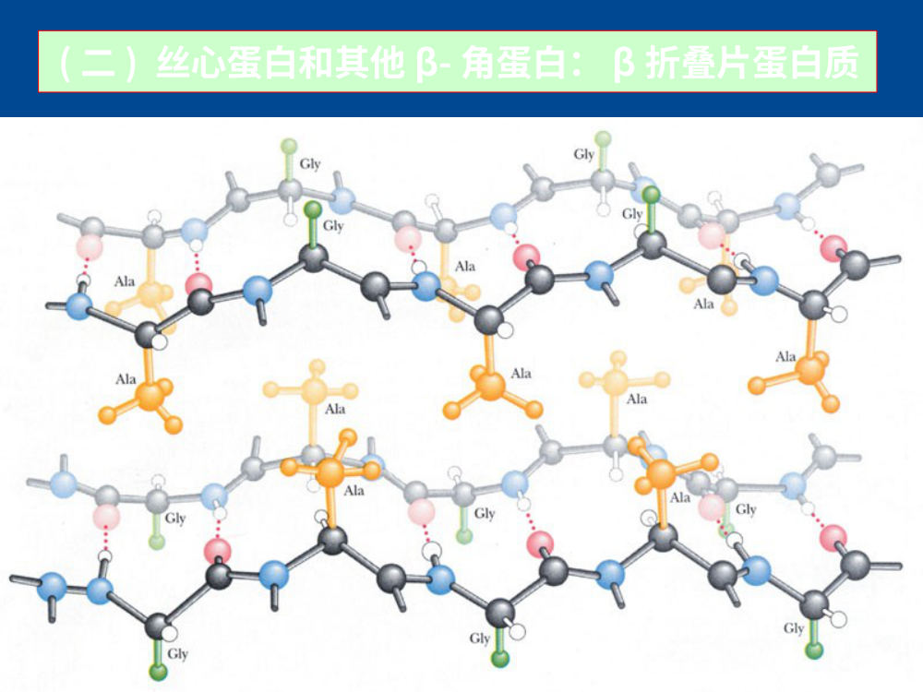
丝心蛋白和其他β-角蛋白
🖼 这张图在说什么：这张图主要在讲：丝心蛋白：反平行β折叠，Gly-Ala重复。看图时先找主体结构/坐标或箭头，再看标注；本页要抓住：( 二) 丝心蛋白和其他β- 角蛋白：β 折叠片蛋白质。
【图源】老师第5章PPT原页（部分为原书图/重绘）。丝心蛋白：反平行β折叠，Gly-Ala重复；小侧链允许片层紧密堆积，纤维强韧。
【要点】
• ( 二) 丝心蛋白和其他β- 角蛋白：β 折叠片蛋白质
36

Slide 37
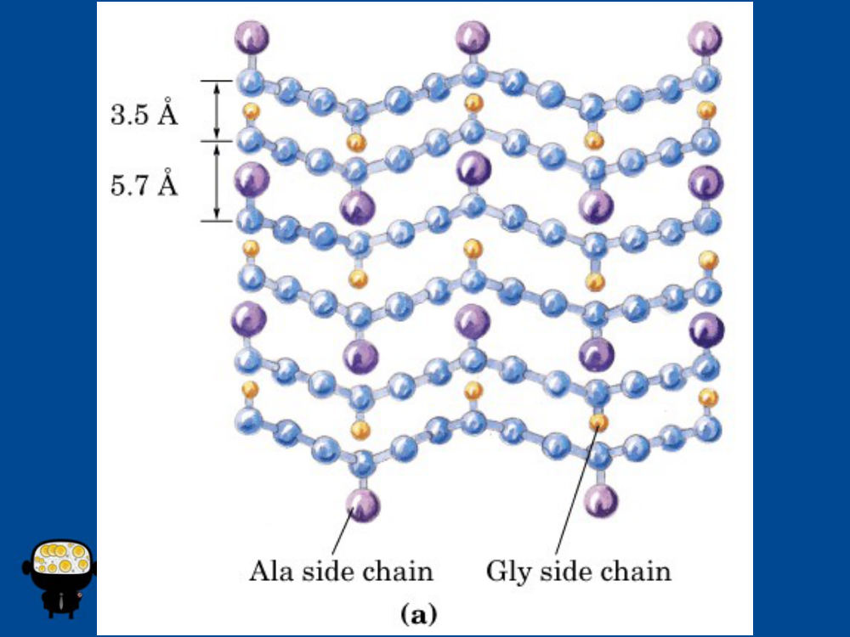
丝心蛋白结构图
🖼 这张图在说什么：这张图主要在讲：丝心蛋白结构图：反平行β片层沿纤维轴排列，Gly/Ala交替。看图时先找主体结构/坐标或箭头，再看标注；本页要抓住：反平行β片层。；Gly-Ala重复。。
【图源】老师第5章PPT原页（部分为原书图/重绘）。丝心蛋白结构图：反平行β片层沿纤维轴排列，Gly/Ala交替。
【要点】
• 反平行β片层。
• Gly-Ala重复。
• 纤维强韧。
37

Slide 38
胶原蛋白：三股螺旋
🖼 这张图在说什么：这张图在讲胶原蛋白的“三股螺旋”。三条多肽链各形成左手螺旋，再互相缠绕成右手超螺旋；核心空间很小，所以每隔两个残基就必须出现Gly（Gly-X-Y重复），Gly占1/3。羟脯氨酸/羟赖氨酸通过氢键和交联稳定三股螺旋。看图先找三条链、Gly重复和羟脯氨酸。
【图源】老师第5章PPT原页（部分为原书图/重绘）。胶原蛋白：Gly-X-Y重复，三条左手螺旋形成右手三股超螺旋；羟脯氨酸/羟赖氨酸稳定。
【要点】
• ( 三) 胶原蛋白： 胶原蛋白的二级 结构是由三条肽链组成 的三股螺旋，这是一种 右手超螺旋结构
• 螺距 为8.6nm ，每圈每股包 含30 个残基
• 其中每 一股螺旋又是一种特殊 的左手螺旋，螺距为 0.95nm ，每一螺圈含 3.3 个残基, 每一残基 沿轴向的距离为 0.29nm
38

Slide 39
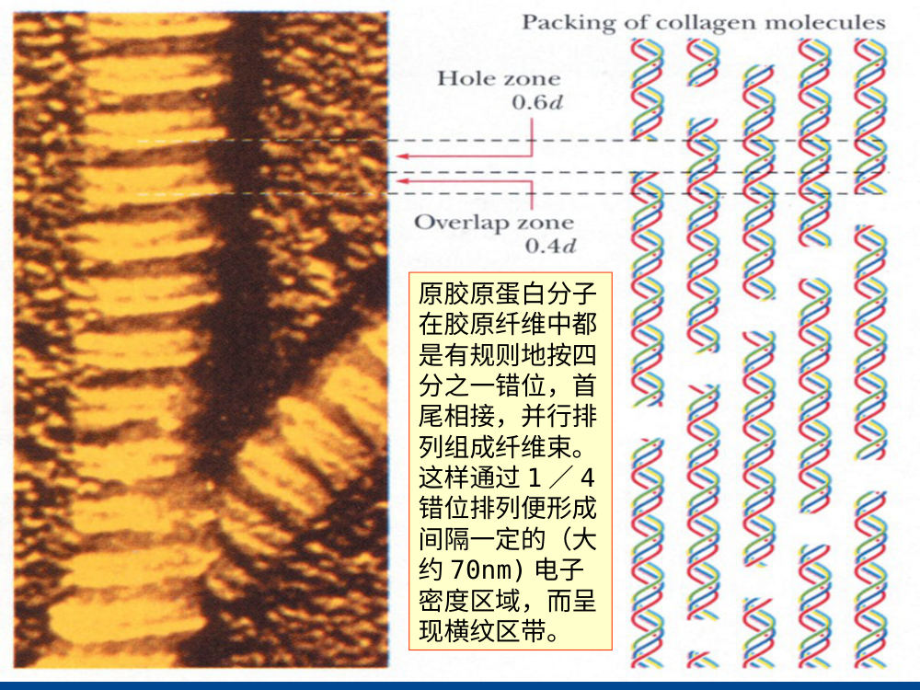
原胶原蛋白分子
🖼 这张图在说什么：这张图主要在讲：原胶原蛋白：三股螺旋、端肽。看图时先找主体结构/坐标或箭头，再看标注；本页要抓住：原胶原蛋白分子 在胶原纤维中都 是有规则地按四 分之一错位，首 尾相接，并行排 列组成纤维束；这样通过1 ／4 错位排列便形成 间隔一定的（大 约70nm) 电子 密度区域，而呈 现横纹区带。
【图源】老师第5章PPT原页（部分为原书图/重绘）。原胶原蛋白：三股螺旋、端肽；分子间交联形成胶原纤维。
【要点】
• 原胶原蛋白分子 在胶原纤维中都 是有规则地按四 分之一错位，首 尾相接，并行排 列组成纤维束
• 这样通过1 ／4 错位排列便形成 间隔一定的（大 约70nm) 电子 密度区域，而呈 现横纹区带
39

Slide 40
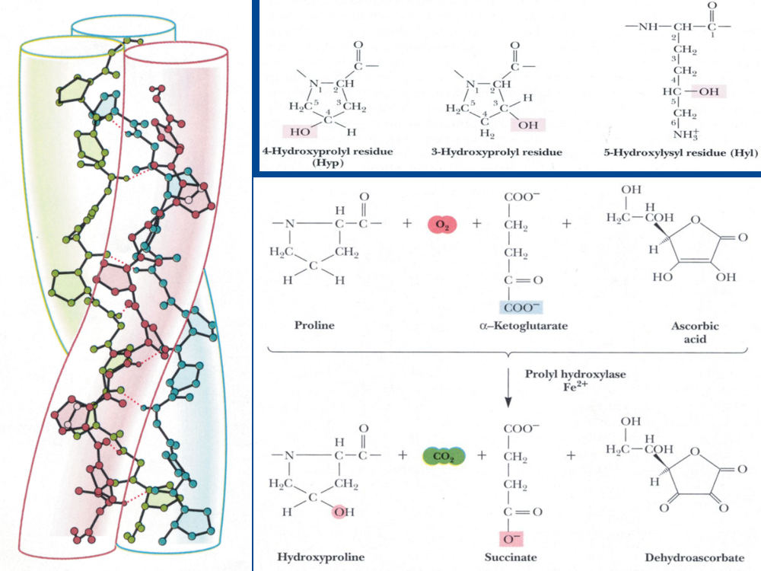
胶原蛋白结构图（一）
🖼 这张图在说什么：这张图主要在讲：胶原蛋白结构图一：三股螺旋的轴向排列与Gly重复。看图时先找主体结构/坐标或箭头，再看标注；本页要抓住：三股螺旋。；Gly-X-Y重复。。
【图源】老师第5章PPT原页（部分为原书图/重绘）。胶原蛋白结构图一：三股螺旋的轴向排列与Gly重复。
【要点】
• 三股螺旋。
• Gly-X-Y重复。
• 羟脯氨酸。
40

Slide 41
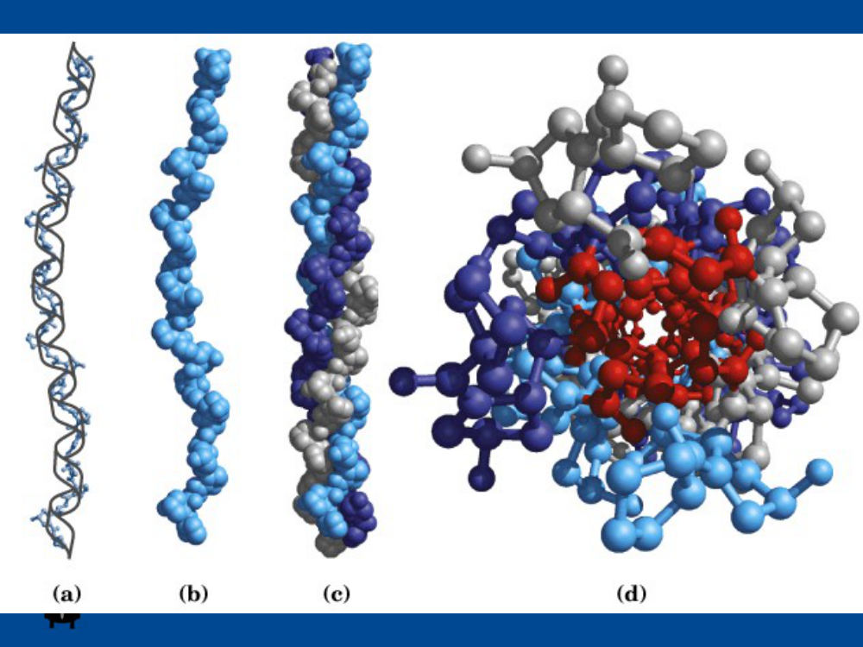
胶原蛋白结构图（二）
🖼 这张图在说什么：这张图主要在讲：胶原蛋白结构图二：原胶原分子组装成纤维。看图时先找主体结构/坐标或箭头，再看标注；本页要抓住：原胶原组装。；纤维形成。。
【图源】老师第5章PPT原页（部分为原书图/重绘）。胶原蛋白结构图二：原胶原分子组装成纤维。
【要点】
• 原胶原组装。
• 纤维形成。
• 交联。
41

Slide 42
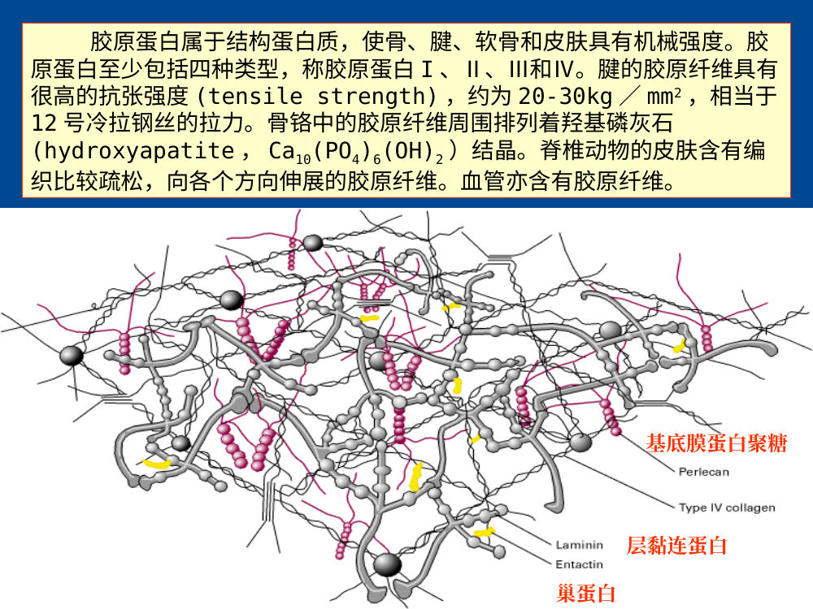
胶原蛋白的生物学功能
🖼 这张图在说什么：这张图主要在讲：胶原蛋白提供机械强度，存在于皮肤/骨/腱/软骨。看图时先找主体结构/坐标或箭头，再看标注；本页要抓住：胶原蛋白属于结构蛋白质，使骨、腱、软骨和皮肤具有机械强度；胶 原蛋白至少包括四种类型，称胶原蛋白I 、Ⅱ、Ⅲ和Ⅳ。
【图源】老师第5章PPT原页（部分为原书图/重绘）。胶原蛋白提供机械强度，存在于皮肤/骨/腱/软骨；维生素C参与羟化，缺乏影响交联。
【要点】
• 胶原蛋白属于结构蛋白质，使骨、腱、软骨和皮肤具有机械强度
• 胶 原蛋白至少包括四种类型，称胶原蛋白I 、Ⅱ、Ⅲ和Ⅳ
• 腱的胶原纤维具有 很高的抗张强度(tensile strength) ，约为20-30kg ／mm2 ，相当于 12 号冷拉钢丝的拉力
42

Slide 43
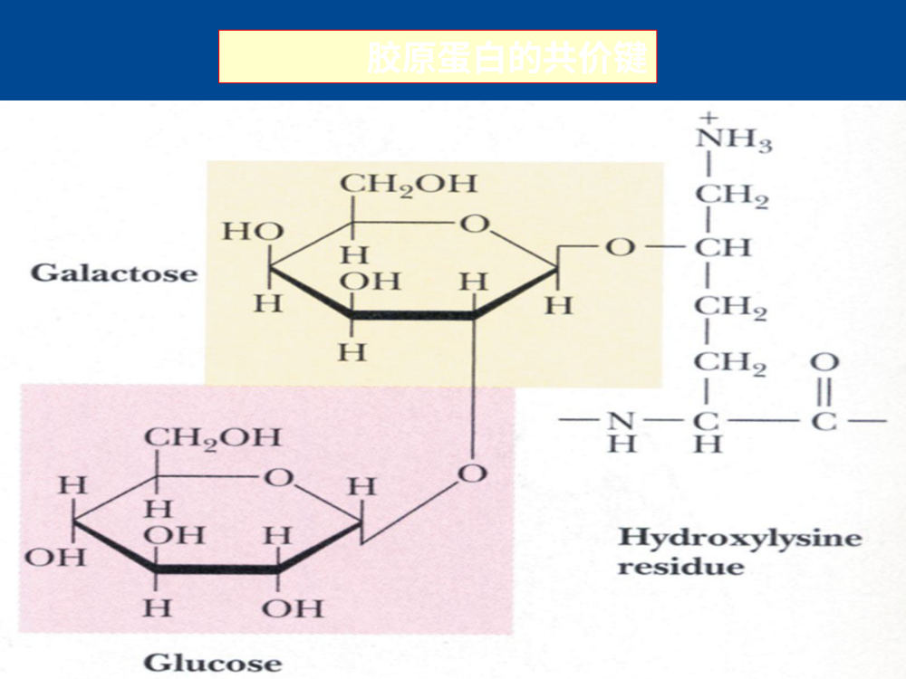
胶原蛋白的共价交联
🖼 这张图在说什么：这张图在讲胶原纤维怎样“焊牢”。赖氨酰氧化酶把赖氨酸/羟赖氨酸侧链的—NH₂氧化成醛基；醛基再与相邻链的氨基缩合，形成 Schiff 碱/吡啶啉等交联。交联越多，胶原越刚、越难拉伸；随年龄增加交联增多。看图抓住“酶氧化→醛基→缩合→交联”。
【图源】老师第5章PPT原页（部分为原书图/重绘）。胶原交联：赖氨酰氧化酶氧化赖氨酸/羟赖氨酸，形成醛基，缩合成交联；随年龄增加。
【要点】
• 赖氨酰氧化酶。
• 醛基交联。
• 随年龄增加。
43

Slide 44
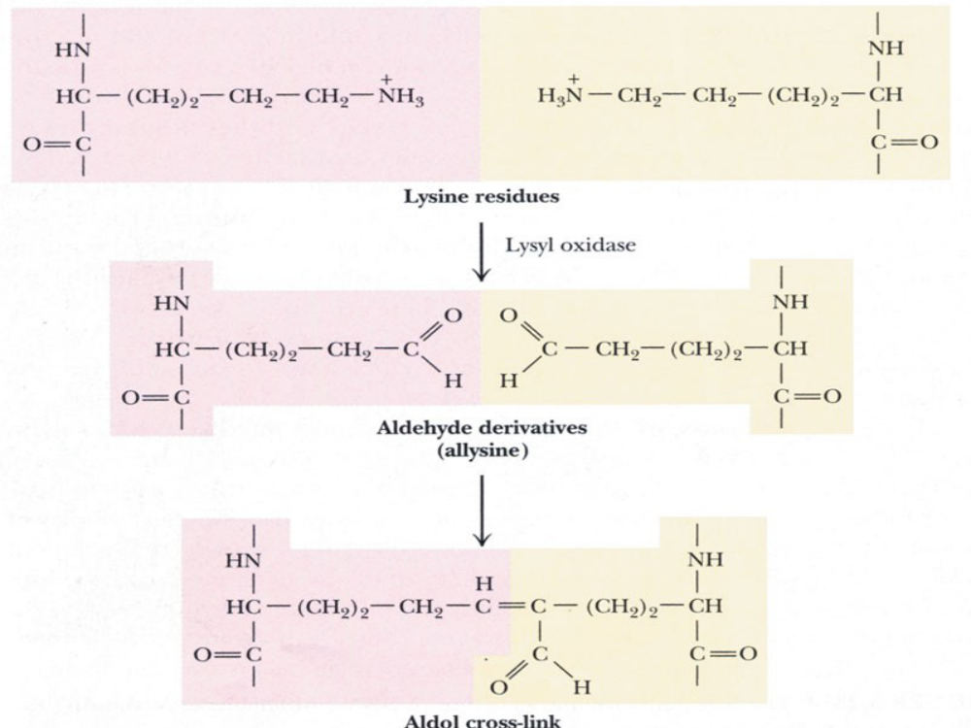
胶原蛋白交联图
🖼 这张图在说什么：这张图在讲胶原分子之间/内部的交联位置。先找两条相邻的原胶原分子，再看端肽区或螺旋区的醛基如何与另一条链的 Lys/Hyl 缩合；成熟交联如吡啶啉把分子“钉”在一起。看图时把“分子间交联”与“组织强度/年龄”联系起来。
【图源】老师第5章PPT原页（部分为原书图/重绘）。胶原交联图：分子间/分子内交联，吡啶啉等成熟交联。
【要点】
• 分子间/内交联。
• 吡啶啉。
• 组织刚性。
44

Slide 45
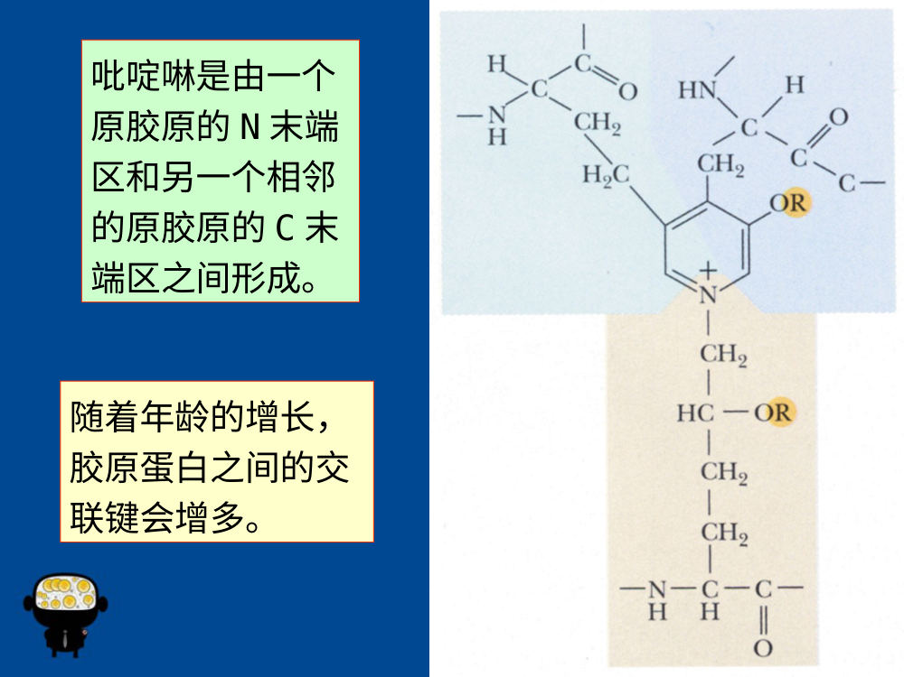
吡啶啉交联
🖼 这张图在说什么：这张图主要在讲：吡啶啉由原胶原N端与相邻C端形成，是成熟交联。看图时先找主体结构/坐标或箭头，再看标注；本页要抓住：吡啶啉是由一个 原胶原的N 末端 区和另一个相邻 的原胶原的C 末 端区之间形成；随着年龄的增长， 胶原蛋白之间的交 联键会增多。
【图源】老师第5章PPT原页（部分为原书图/重绘）。吡啶啉由原胶原N端与相邻C端形成，是成熟交联；随年龄增多，增加组织刚性。
【要点】
• 吡啶啉是由一个 原胶原的N 末端 区和另一个相邻 的原胶原的C 末 端区之间形成
• 随着年龄的增长， 胶原蛋白之间的交 联键会增多
45

Slide 46
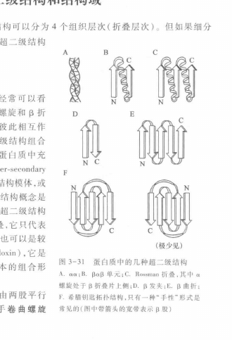
AI串讲5：超二级结构与结构域
🖼 这张图在说什么：这张图把motif（βαβ、ββ、αα）和domain分开：motif是二级结构的组合，domain是相对独立、常具功能的折叠区。
【图源】AI串讲配图/原书图。超二级结构是二级结构的组合（βαβ、ββ、αα）；结构域是三级结构中相对独立的折叠区。
【要点】
• 常见motif：βαβ、ββ、αα、β转角组合。
• 结构域：相对独立折叠、常具独立功能/活性位点。
• 结构域可重组/演化，是蛋白质进化的模块。
• 例子：免疫球蛋白折叠、EF手、锌指。
46

Slide 47
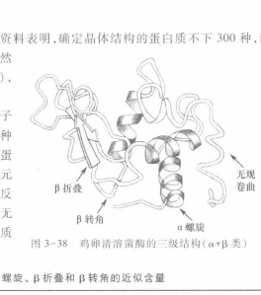
AI串讲6：球状蛋白三级结构
🖼 这张图在说什么：这张溶菌酶图说明球状蛋白：α螺旋/β折叠/转角/无规卷曲组合，疏水核心在内部，亲水表面朝外，活性位点在表面裂隙。
【图源】AI串讲配图/原书图。疏水核心+亲水表面；结构域组合；活性位点常在裂隙。
【要点】
• 疏水残基埋在内核，亲水残基在表面。
• 三级结构由弱作用力和二硫键稳定。
• 球状蛋白常由多个结构域组成。
• 活性位点常位于结构域之间/表面裂隙。
47

Slide 48
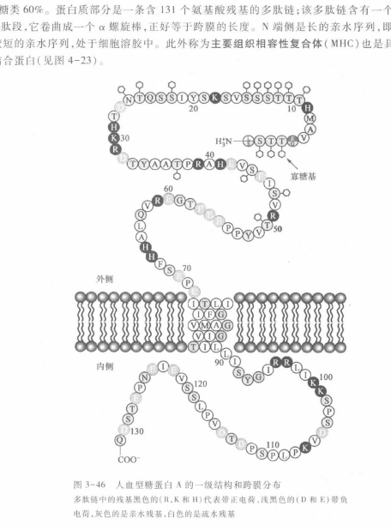
AI串讲7：膜蛋白结构
🖼 这张图在说什么：这张血型糖蛋白图说明单次跨膜α螺旋怎样锚定在脂双层中，膜外结构域带糖链；7次跨膜和β桶是另外两类常见结构。
【图源】AI串讲配图/原书图。膜内在蛋白/膜外周蛋白；跨膜α螺旋或β桶。
【要点】
• 膜内在蛋白：跨膜段多为α螺旋，少数β桶。
• 膜外周蛋白：靠离子键/氢键附着表面。
• 跨膜段预测：疏水指数/正电荷内规则。
• 例子：细菌视紫红质（7次跨膜α螺旋）、孔蛋白（β桶）。
48

Slide 49
AI串讲8：四级结构与亚基缔合
🖼 这张图在说什么：这张图把四级结构放在最后：亚基通过疏水作用/氢键/离子键组装，形成C4/D2等对称性；别构和协同就来自亚基间构象变化。
【图源】AI串讲配图/原书图。四级结构=亚基的种类、数目和空间排布；亚基间主要靠疏水作用、氢键、离子键，有时二硫键。
【要点】
• 四级结构：多个亚基通过非共价键缔合；亚基可相同/不同。
• 驱动力：疏水作用为主，氢键/离子键提供专一性；二硫键可稳定。
• 对称性：C4、D2等；同种/异种缔合。
• 优势：稳定性、遗传经济、活性中心组装、协同/别构。
49

Slide 50
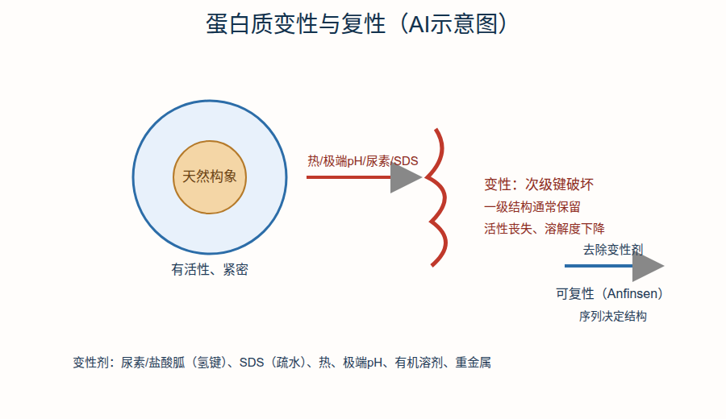
AI串讲9：蛋白质变性
🖼 这张图在说什么：这张图说明变性：热/尿素/SDS破坏次级键，天然构象解体，活性丧失；去除变性剂后有些蛋白可复性。
【图源】AI串讲配图/原书图。变性是物理/化学因素破坏次级键，导致天然构象解体；一级结构不断裂。
【要点】
• 变性：生物活性丧失、溶解度降低、黏度增加、侧链暴露。
• 实质：次级键被破坏，肽键/二硫键通常不断裂，一级结构保留。
• 变性剂：尿素/盐酸胍（氢键）、SDS（疏水）、热、极端pH、有机溶剂、重金属。
• 可逆 vs 不可逆；复性是恢复天然构象和活性。
50

Slide 51
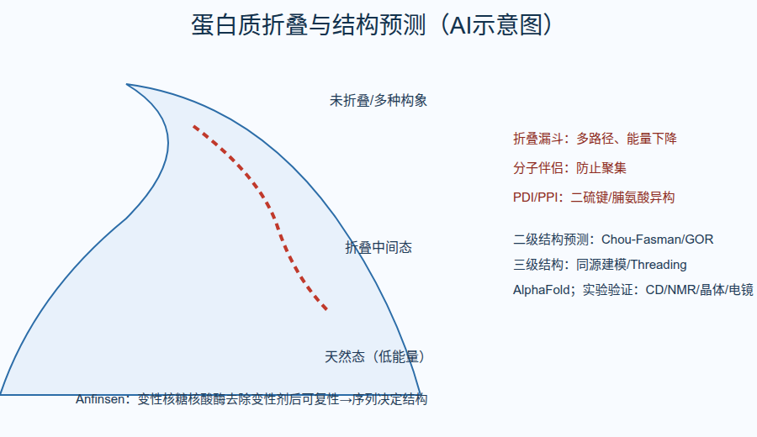
AI串讲9：折叠与结构预测
🖼 这张图在说什么：这张漏斗图说明折叠不是随机搜索：多条路径沿能量下降到达天然态；分子伴侣/折叠酶辅助，Chou-Fasman/AlphaFold用于预测。
【图源】AI串讲配图/原书图。Anfinsen：序列决定结构；折叠受分子伴侣、折叠酶和细胞环境影响；预测方法从Chou-Fasman到AlphaFold。
【要点】
• Anfinsen核糖核酸酶实验：变性后去变性剂可复性，说明序列决定结构。
• 折叠漏斗：多路径、能量下降；分子伴侣防止聚集，PDI/PPI帮助二硫键/脯氨酸异构。
• 二级结构预测：Chou-Fasman/GOR；三级结构：同源建模/Threading；AlphaFold。
• 预测需实验验证（CD、NMR、晶体/电镜）。
51

Slide 52
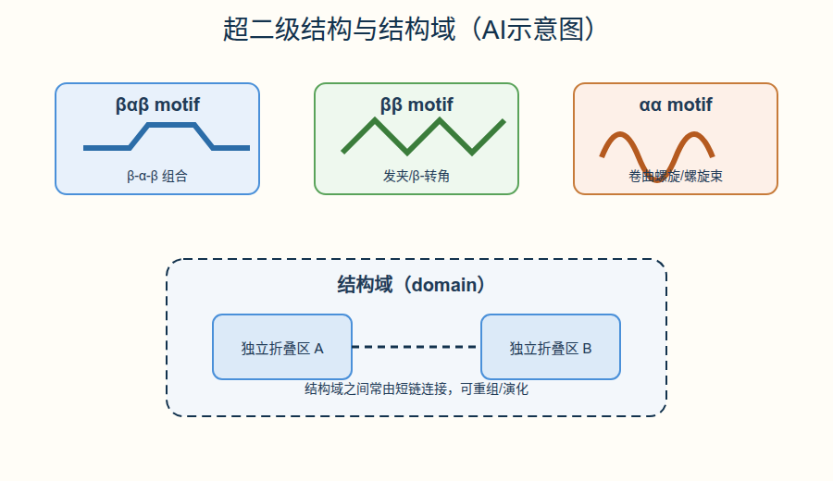
AI图解1：超二级结构与结构域
🖼 这张图在说什么：这张图主要在讲：超二级结构是若干相邻二级结构的组合（βαβ、ββ、αα）。看图时先找主体结构/坐标或箭头，再看标注；本页要抓住：βαβ：β-α-β组合，常见于核苷酸结合蛋白。；ββ：发夹/β-转角连接；αα：卷曲螺旋/螺旋束。。
【图源】AI按原书内容重绘。超二级结构是若干相邻二级结构的组合（βαβ、ββ、αα）；结构域是三级结构中相对独立、常具功能的折叠区。
【要点】
• βαβ：β-α-β组合，常见于核苷酸结合蛋白。
• ββ：发夹/β-转角连接；αα：卷曲螺旋/螺旋束。
• 结构域可独立折叠、重组和演化，是功能模块。
• 考点：区分motif与domain；例子：Ig折叠、EF手、锌指。
52

Slide 53
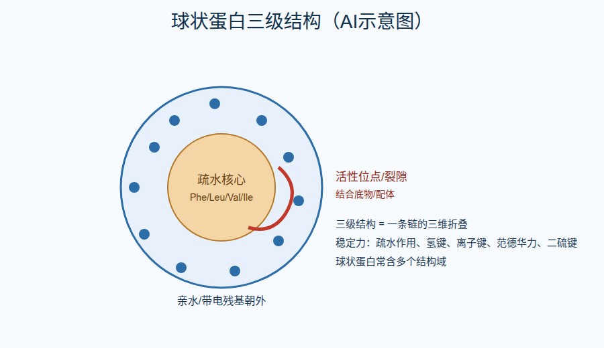
AI图解2：球状蛋白三级结构
🖼 这张图在说什么：这张图主要在讲：球状蛋白通常疏水残基埋在内核、亲水残基在表面。看图时先找主体结构/坐标或箭头，再看标注；本页要抓住：疏水核心是折叠主要驱动力；亲水/带电残基朝外。；三级结构由疏水作用、氢键、离子键、范德华力、二硫键稳定。。
【图源】AI按原书内容重绘。球状蛋白通常疏水残基埋在内核、亲水残基在表面；结构域组合形成裂隙状活性位点。
【要点】
• 疏水核心是折叠主要驱动力；亲水/带电残基朝外。
• 三级结构由疏水作用、氢键、离子键、范德华力、二硫键稳定。
• 球状蛋白常含多个结构域，活性位点常在结构域之间/表面裂隙。
• 考点：疏水核心、结构域、活性位点。
53

Slide 54
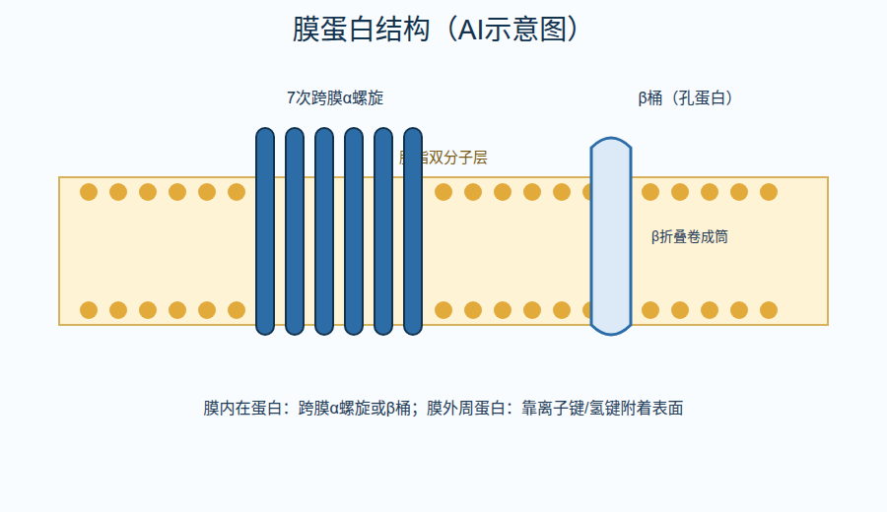
AI图解3：膜蛋白结构
🖼 这张图在说什么：这张图主要在讲：膜内在蛋白跨膜段多为α螺旋，少数为β桶。看图时先找主体结构/坐标或箭头，再看标注；本页要抓住：膜内在蛋白：7次跨膜α螺旋（细菌视紫红质）或β桶（孔蛋白）。；膜外周蛋白：可溶性球状蛋白，靠静电/氢键结合表面。。
【图源】AI按原书内容重绘。膜内在蛋白跨膜段多为α螺旋，少数为β桶；膜外周蛋白靠离子键/氢键附着表面。
【要点】
• 膜内在蛋白：7次跨膜α螺旋（细菌视紫红质）或β桶（孔蛋白）。
• 膜外周蛋白：可溶性球状蛋白，靠静电/氢键结合表面。
• 跨膜段预测：疏水指数、正电荷内规则。
• 考点：α螺旋/β桶、内外周蛋白、拓扑。
54

Slide 55
AI图解4：四级结构与亚基缔合
🖼 这张图在说什么：这张图主要在讲：四级结构是亚基的种类、数目和空间排布。看图时先找主体结构/坐标或箭头，再看标注；本页要抓住：四级结构=亚基组装；亚基可相同/不同。；驱动力：疏水作用为主，氢键/离子键提供专一性。。
【图源】AI按原书内容重绘。四级结构是亚基的种类、数目和空间排布；亚基间主要靠疏水作用、氢键、离子键，有时二硫键。
【要点】
• 四级结构=亚基组装；亚基可相同/不同。
• 驱动力：疏水作用为主，氢键/离子键提供专一性。
• 对称性：C4、D2；同种/异种缔合。
• 优势：稳定性、遗传经济、活性中心组装、协同/别构。
55

Slide 56
AI图解5：蛋白质变性与复性
🖼 这张图在说什么：这张图主要在讲：变性是物理/化学因素破坏次级键，天然构象解体。看图时先找主体结构/坐标或箭头，再看标注；本页要抓住：变性：活性丧失、溶解度下降、黏度增加、侧链暴露。；实质：次级键破坏；肽键/二硫键通常不断裂，一级结构保留。。
【图源】AI按原书内容重绘。变性是物理/化学因素破坏次级键，天然构象解体；一级结构通常保留；去除变性剂可复性。
【要点】
• 变性：活性丧失、溶解度下降、黏度增加、侧链暴露。
• 实质：次级键破坏；肽键/二硫键通常不断裂，一级结构保留。
• 变性剂：尿素/盐酸胍、SDS、热、极端pH、有机溶剂、重金属。
• 复性：去除变性剂恢复天然构象；Anfinsen实验。
56

Slide 57
AI图解6：折叠与结构预测
🖼 这张图在说什么：这张图主要在讲：Anfinsen：序列决定结构。看图时先找主体结构/坐标或箭头，再看标注；本页要抓住：Anfinsen：变性核糖核酸酶去除变性剂可复性。；折叠漏斗：多路径、能量下降；分子伴侣防聚集；PDI/PPI辅助。。
【图源】AI按原书内容重绘。Anfinsen：序列决定结构；折叠经漏斗状能量景观，受分子伴侣/折叠酶辅助；预测从Chou-Fasman到AlphaFold。
【要点】
• Anfinsen：变性核糖核酸酶去除变性剂可复性。
• 折叠漏斗：多路径、能量下降；分子伴侣防聚集；PDI/PPI辅助。
• 二级结构预测：Chou-Fasman/GOR；三级：同源建模/Threading；AlphaFold。
• 预测需实验验证（CD/NMR/晶体/电镜）。
57

Slide 58
公式与方程式精讲（不只是背表）
不要只背表格。每个公式按“符号/单位→怎么用→一个例子→易错点”读；先判断题型，再选公式。
【要点】
• 【Bragg】2d sinθ=nλ。d=晶面间距，θ=掠射角，λ=波长，n=衍射级数。怎么用：已知λ、θ求d。例：λ=0.154 nm，θ=10°，n=1，d=0.154/(2sin10°)≈0.444 nm。易错：θ不是2θ；单位统一为nm。
• 【α螺旋长度】L≈(n/3.6)×0.54 nm；每残基沿轴上升0.15 nm。n=残基数。例：36残基→36/3.6=10圈→10×0.54=5.4 nm。易错：0.54 nm是每圈螺距，不是每残基上升。
• 【β折叠长度】每残基轴心距约0.35 nm，L≈n×0.35 nm。例：20残基≈7 nm。易错：β折叠是伸展链，不能用α螺旋的0.15 nm。
• 【折叠热力学】ΔG=ΔH−TΔS；T必须用开尔文(K)。ΔG<0说明折叠稳定。例：ΔH=−500 kJ/mol，ΔS=−1.15 kJ/(K·mol)，T=298 K，ΔG=−500−298×(−1.15)≈−157 kJ/mol。易错：ΔS是负值；T不能代25。
• 【残基数】N≈Mr/110。例：Mr=240000→N≈2182。易错：110是平均残基质量，只是估算。
• 【Chou-Fasman】不是一条代数公式：查每个残基的Pα/Pβ/Pt，滑窗打分；连续高Pα→α螺旋，高Pβ→β折叠，高Pt→β转角。例：Q10结果4–11 α、14–19 β、20–23 β转角、24–30 β。
• 【使用顺序】先判断题型→选公式→统一单位→代入→写单位和结论。
58

Slide 59
过程版1：Bragg方程算晶面间距
Bragg方程：2d sinθ=nλ；先统一单位，再代入。
【要点】
• 公式：2d sinθ=nλ。
• n=1时d=λ/(2sinθ)。
• λ=0.154 nm，θ=10°，d≈0.444 nm。
• θ为掠射角，d为晶面间距。
59

Slide 60
过程版2：α螺旋长度与氢键计算
α螺旋每圈3.6个残基、螺距0.54 nm；长度≈(n/3.6)×0.54 nm。
【要点】
• 每圈3.6残基；螺距0.54 nm。
• n个残基长度≈(n/3.6)×0.54 nm。
• i→i+4氢键稳定螺旋。
• 例：36残基≈10圈×0.54=5.4 nm。
60

Slide 61
过程版3：纤维状蛋白识别
看重复序列、二级结构、交联方式：α-角蛋白/丝心蛋白/胶原蛋白各有指纹。
【要点】
• α-角蛋白：α螺旋卷曲螺旋，Cys/二硫键。
• 丝心蛋白：反平行β折叠，Gly-Ala重复。
• 胶原蛋白：Gly-X-Y三股螺旋，羟脯氨酸。
• 弹性蛋白：无规/β转角，弹性。
61

Slide 62
过程版4：结构测定方法选择
先看样品：晶体→X射线；溶液小蛋白→NMR；二级结构→CD；大复合物/膜蛋白→冷冻电镜。
【要点】
• 晶体且需高分辨率→X射线。
• 溶液、动态、小到中等蛋白→NMR。
• 快速判断二级结构→CD。
• 大复合物/膜蛋白→冷冻电镜。
• 综合验证：CD+NMR/晶体/电镜。
62

Slide 63

原书页：超二级结构与结构域（p.114）
🖼 这张图在说什么：这张图主要在讲：重点看：超二级结构定义、三种主要motif（αα、βαβ、ββ）、结构域定义与四类结构域。看图时先找主体结构/坐标或箭头，再看标注；本页要抓住：原书图3-31/表3-5：motif与domain。；结构域四类：全α、全β、α/β、α+β。。
原书扫描页。重点看：超二级结构定义、三种主要motif（αα、βαβ、ββ）、结构域定义与四类结构域。
【要点】
• 原书图3-31/表3-5：motif与domain。
• 结构域四类：全α、全β、α/β、α+β。
• 结构域是独立折叠/功能单位。
63

Slide 64

原书页：球状蛋白三级结构（p.118）
🖼 这张图在说什么：这张图主要在讲：重点看球状蛋白三级结构特征、疏水核心、活性位点空穴。看图时先找主体结构/坐标或箭头，再看标注；本页要抓住：多种二级结构元件；紧密球状/椭球。；疏水侧链埋内，亲水侧链朝外。。
原书扫描页。重点看球状蛋白三级结构特征、疏水核心、活性位点空穴。
【要点】
• 多种二级结构元件；紧密球状/椭球。
• 疏水侧链埋内，亲水侧链朝外。
• 表面空穴常为活性位点。
64

Slide 65

原书页：膜蛋白结构（p.125）
🖼 这张图在说什么：这张原书页在讲膜蛋白怎样“住在膜里”。先看脂双层：亲水头朝外、疏水尾朝内。膜内在蛋白的跨膜段多为α螺旋（如7次跨膜），少数是β桶；膜外周蛋白靠离子键/氢键贴在膜表面。看图先找跨膜段、膜内外两侧和糖链。
原书扫描页。重点看膜周边/膜内在蛋白分类、单跨膜与7次跨膜、β桶。
【要点】
• 膜周边蛋白：靠静电/氢键附着。
• 膜内在蛋白：单跨膜或7次跨膜α螺旋。
• 孔蛋白等为β桶。
65

Slide 66

原书页：四级结构与对称性（p.129）
🖼 这张图在说什么：这张原书页在讲“四级结构=亚基怎么排”。先看亚基种类、数目和空间排布；亚基之间主要靠疏水作用，氢键/离子键提供专一性。对称性如 C4、D2 说明相同亚基有规律排列；同种/异种缔合决定是闭合二聚体还是开放聚合。看图先找对称轴和亚基界面。
原书扫描页。重点看四级结构定义、亚基缔合驱动力、对称性（C4/D2等）。
【要点】
• 四级=亚基种类/数目/空间排布。
• 疏水作用驱动，氢键/离子键提供专一性。
• 对称性：C4、D2等；同种/异种缔合。
66

Slide 67

原书页：蛋白质变性（p.135）
🖼 这张图在说什么：这张图主要在讲：重点看变性定义、实质、现象、变性剂（尿素/SDS）和吴宪学说。看图时先找主体结构/坐标或箭头，再看标注；本页要抓住：变性：活性丧失、溶解度降低、构象解体。；实质：次级键破坏；一级结构保留。。
原书扫描页。重点看变性定义、实质、现象、变性剂（尿素/SDS）和吴宪学说。
【要点】
• 变性：活性丧失、溶解度降低、构象解体。
• 实质：次级键破坏；一级结构保留。
• 变性剂：尿素/盐酸胍、SDS、热、极端pH。
67

Slide 68

原书页：Anfinsen复性实验（p.137）
🖼 这张图在说什么：这张图主要在讲：重点看核糖核酸酶变性/复性、二硫键重建、序列决定结构。看图时先找主体结构/坐标或箭头，再看标注；本页要抓住：变性RNase（二硫键还原）失去活性。；去除变性剂/氧化后活性恢复。。
原书扫描页。重点看核糖核酸酶变性/复性、二硫键重建、序列决定结构。
【要点】
• 变性RNase（二硫键还原）失去活性。
• 去除变性剂/氧化后活性恢复。
• 说明一级序列决定天然构象。
68

Slide 69
原书单图：超二级结构（图3-31）
🖼 这张图在说什么：这张图在讲“二级结构怎样组合成motif”。先看单个α螺旋/β折叠，再看它们怎样相邻组合：βαβ、ββ、αα等。motif不是独立功能单位，但它是三级结构的“积木”；多个motif再组装成结构域。看图先认二级结构元件，再看连接方式。
原书图3-31的单图裁切。看βαβ、ββ、αα等motif的二级结构组合方式；注意N/C端方向。
【要点】
• motif=相邻二级结构的组合。
• βαβ、ββ、αα是常见类型。
• motif是三级结构的构件。
69

Slide 70
原书单图：溶菌酶三级结构（图3-38）
🖼 这张图在说什么：这张图主要在讲：看溶菌酶中α螺旋、β折叠、β转角、无规卷曲如何组合成球状三级结构。看图时先找主体结构/坐标或箭头，再看标注；本页要抓住：球状蛋白含多种二级结构元件。；疏水核心、亲水表面。。
原书图3-38的单图裁切。看溶菌酶中α螺旋、β折叠、β转角、无规卷曲如何组合成球状三级结构。
【要点】
• 球状蛋白含多种二级结构元件。
• 疏水核心、亲水表面。
• 活性位点位于表面裂隙。
70

Slide 71
原书单图：血型糖蛋白A跨膜（图3-46）
🖼 这张图在说什么：这张图主要在讲：看单次跨膜α螺旋、膜内外两侧结构域和糖链。看图时先找主体结构/坐标或箭头，再看标注；本页要抓住：单跨膜α螺旋锚定膜。；大部分蛋白位于膜一侧/两侧水环境。。
原书图3-46的单图裁切。看单次跨膜α螺旋、膜内外两侧结构域和糖链。
【要点】
• 单跨膜α螺旋锚定膜。
• 大部分蛋白位于膜一侧/两侧水环境。
• 膜外结构域可带糖链。
71

Slide 72

原书单图：尿素/盐酸胍变性
🖼 这张图在说什么：这张图主要在讲：原书变性示意图的单图裁切。看图时先找主体结构/坐标或箭头，再看标注；本页要抓住：尿素/盐酸胍竞争氢键。；SDS破坏疏水作用。。
原书变性示意图的单图裁切。看尿素/盐酸胍与主链竞争氢键，破坏次级键，使天然构象解体。
【要点】
• 尿素/盐酸胍竞争氢键。
• SDS破坏疏水作用。
• 变性通常不破坏肽键。
72

Slide 73

原书单图：RNase复性（图3-57）
🖼 这张图在说什么：这张四格图在讲 Anfinsen 经典实验。第一格：天然 RNase 有活性和正确二硫键；第二格：加尿素/β-巯基乙醇，二硫键被还原、构象展开、活性丧失；第三格：去除变性剂，蛋白开始折叠；第四格：二硫键重新氧化，活性恢复。结论：一级序列决定天然三维结构。看图按 A→D 顺序看“变性→复性→活性恢复”。
原书图3-57的单图裁切。看β-巯基乙醇还原二硫键、尿素变性，去除后氧化复性、活性恢复。
【要点】
• β-巯基乙醇还原二硫键。
• 尿素破坏次级键。
• 去除变性剂后复性，说明序列决定结构。
73

Slide 74
第3章相关反应式速查
第3章反应式少：重点是二硫键氧化/还原、胶原交联；肽键形成/水解在bc02已学。
【要点】
• 二硫键氧化：2 Cys-SH ⇌ Cys-S-S-Cys + 2H⁺ + 2e⁻；还原反向。
• DTT/β-巯基乙醇还原二硫键；过甲酸氧化断键。
• 胶原交联：赖氨酰氧化酶把Lys/Hyl的—NH₂氧化成醛基，再缩合成吡啶啉等。
• 肽键形成脱H₂O，水解加H₂O；变性不是化学反应式。
【表】
反应 | 条件/意义
2 Cys-SH ⇌ Cys-S-S-Cys + 2H⁺ + 2e⁻ | 氧化成键/还原断键；稳定三级/四级结构
Lys/Hyl—NH₂ → 醛基（赖氨酰氧化酶） | 胶原交联第一步；维生素C参与羟化
醛基 + Lys/Hyl—NH₂ → 吡啶啉等 | 成熟交联，增加组织刚性
氨基酸 + 氨基酸 → 肽 + H₂O | 肽键形成；水解为逆向
74

Slide 75
bc03 使用评估与学习建议
本页评估基于当前网页版：bc03 已按原书第3章重建，老师第5章原图+AI串讲+过程版+题库。
【要点】
• 覆盖：原书第3章九节，含四级结构、变性/折叠/预测、课后习题。
• 强项：41页notes重写+6页原书页+5页原书单图+6页AI图解+公式+7页习题精解。
• 短板：部分原书图仍需对照整页；下载版需重新生成。
• 适合：第3章自学/复习/考研基础题。
• 新增：第3章相关反应式速查（二硫键/胶原交联/肽键）。
【表】
维度 | 评价
内容覆盖 | 原书第3章九节基本覆盖
讲解/过程 | 41页notes+原书页/单图+AI图解+公式
题库 | 章测43题+7页习题精解+页级51题
视觉 | 原书页+单图+AI图解，图源已标注
综合评分 | 约 90 分
75

